Slide 1
Lambdaに向け
EFWのデプロイ手順
V1.0
エスコ・ジャパン株式会社
2026.05.08
１、作業環境の準備
２、Dockerイメージの作成
３、Lambdaの作成
４、動作確認
Notes:
0

Slide 2






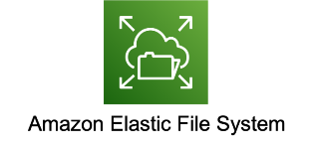

システム概念図
WAF
Rambda Docker Tomcat
Valkeyでセッションを外だしする
EFW Framework App
Valkey
Event handler1
EFSでStorageフォルダを格納する
Event handler2
Event handler3
各種クライアントリソース
JSP画面
TODO Aurora DSQLのほうがやすいみたいです。
1
Notes:
1

Slide 3
１．作業環境準備の概要
Dockerイメージの作成のため、EC2を構築する。
Efwのストレージのため、EFSを構築する。
アプリのセッション外だしのため、Valkeyを構築する。
EC2環境にDockerイメージ作成用の資材をアップロードする。
資材の重要ポイントを理解する。
2
Notes:
2

Slide 4
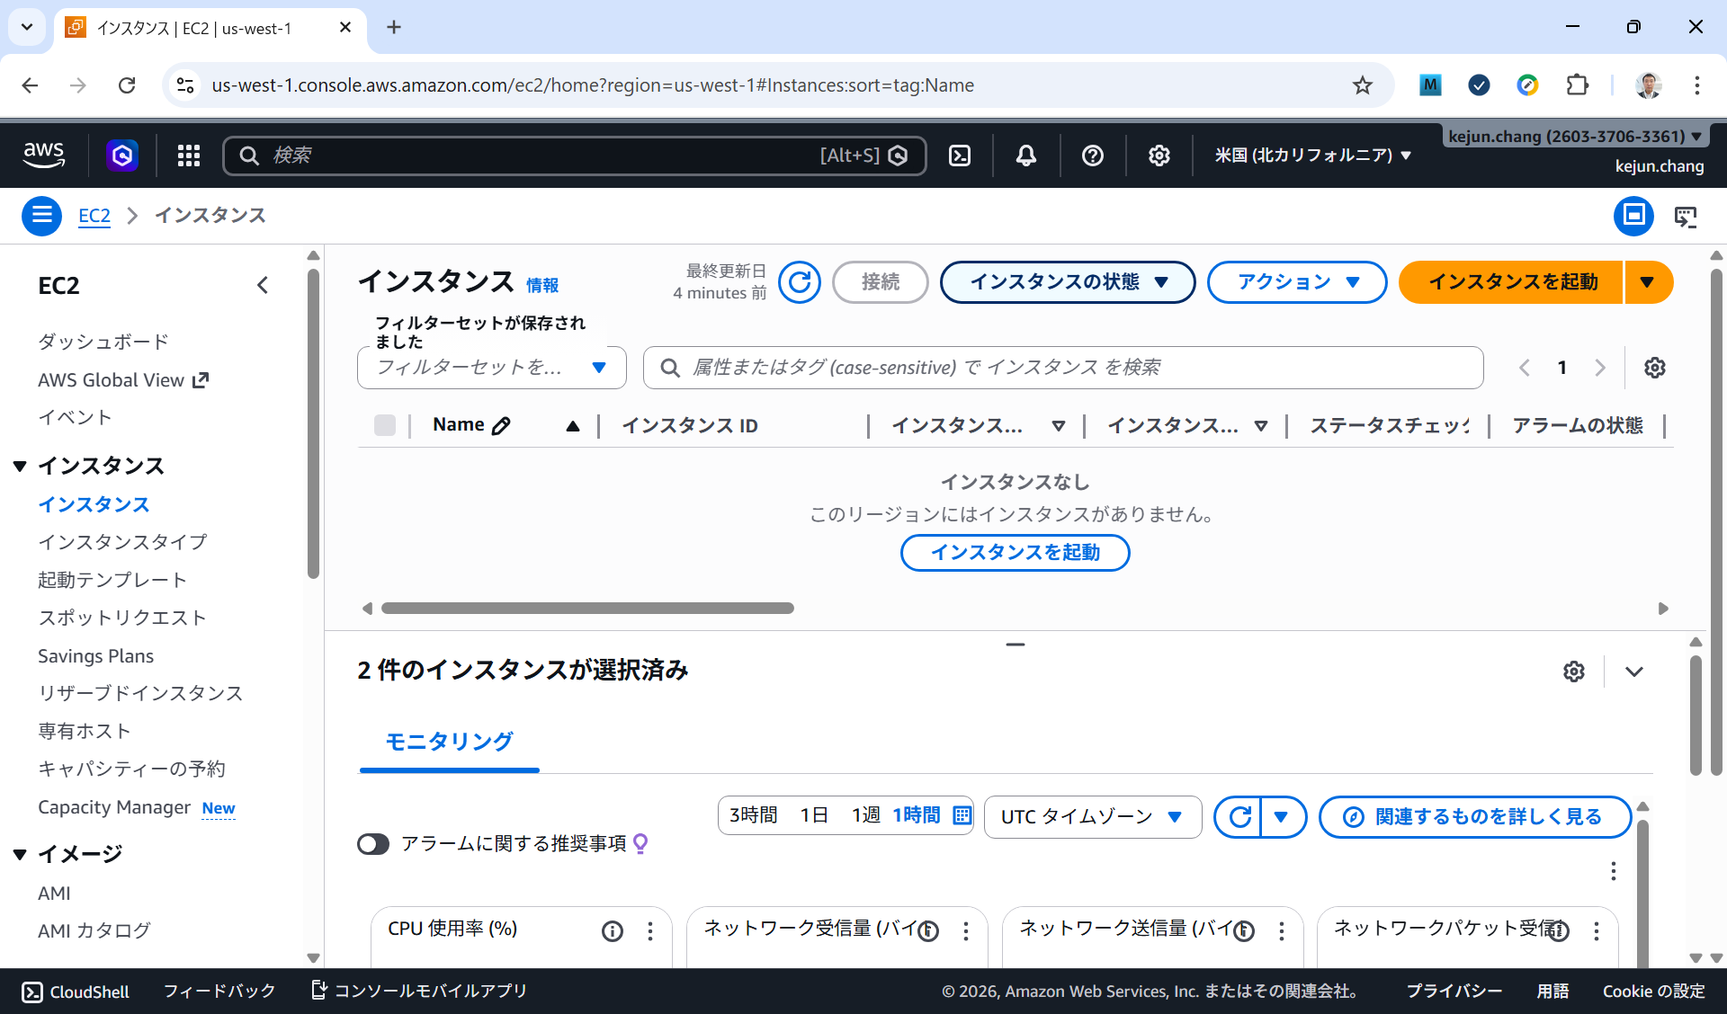
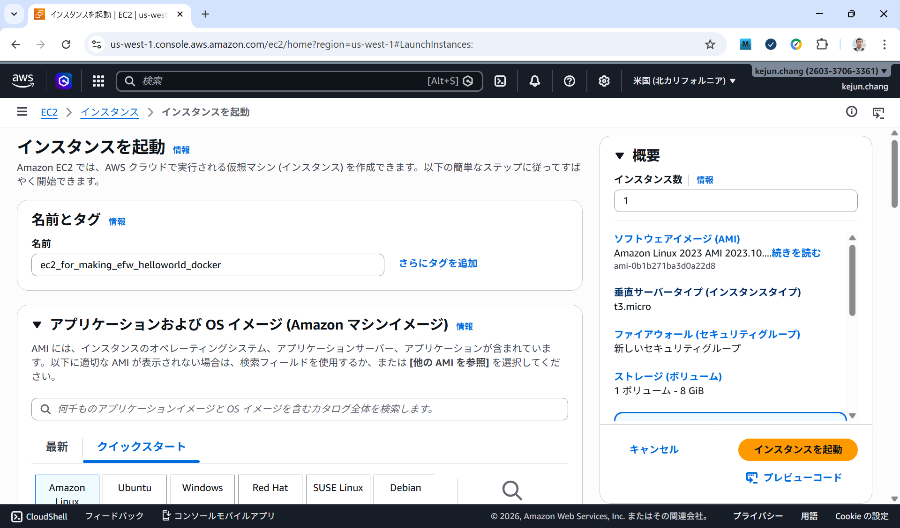
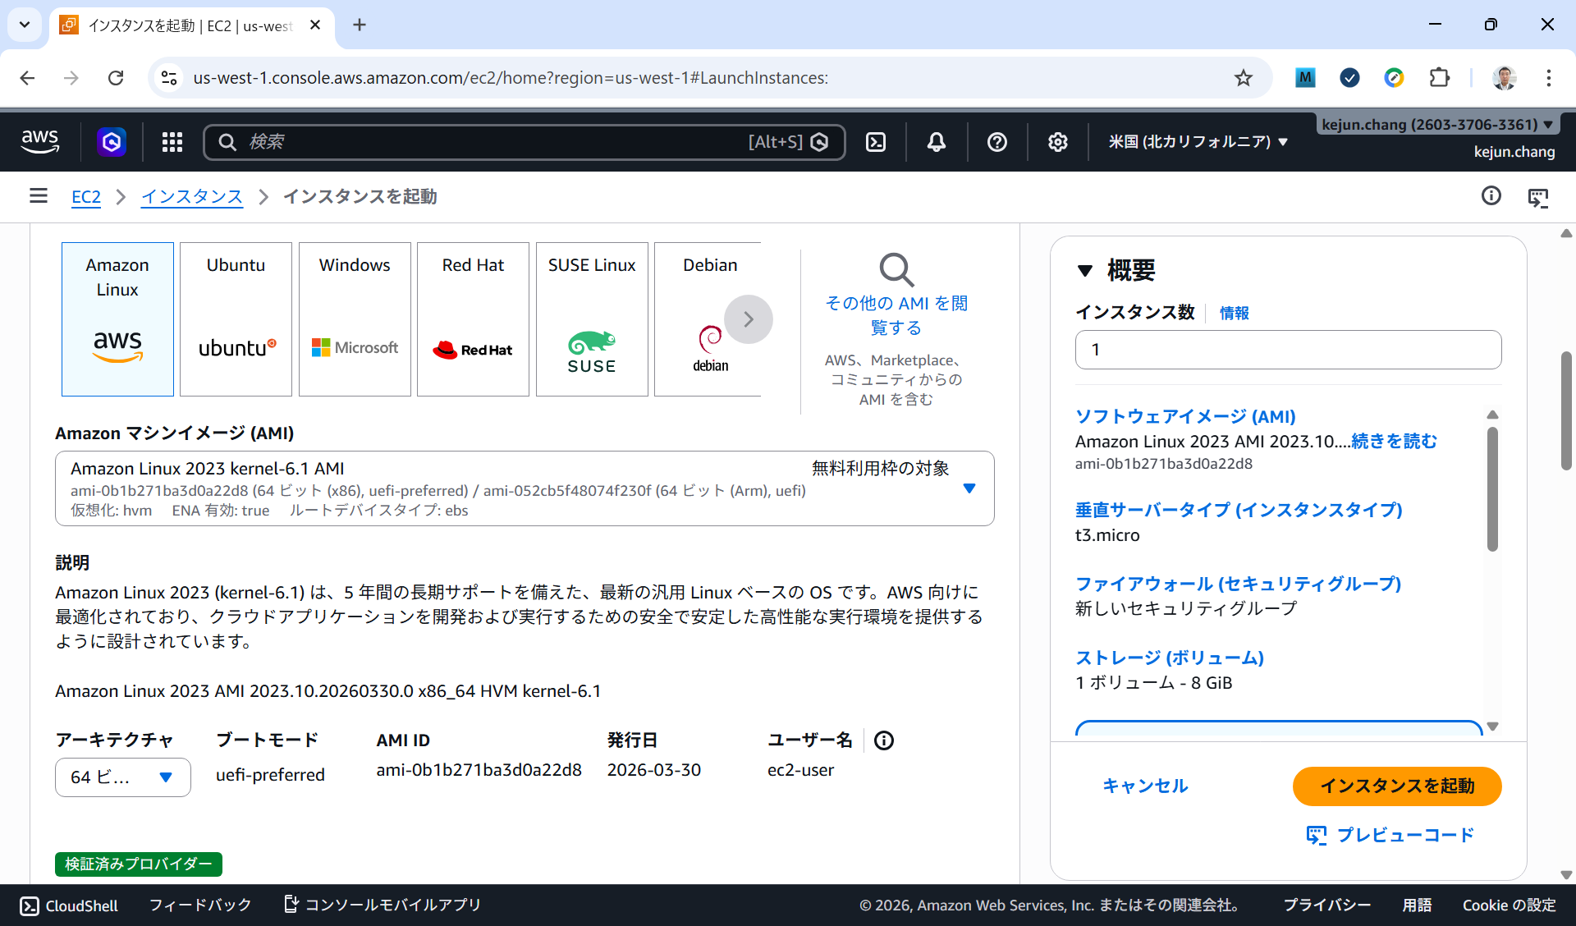
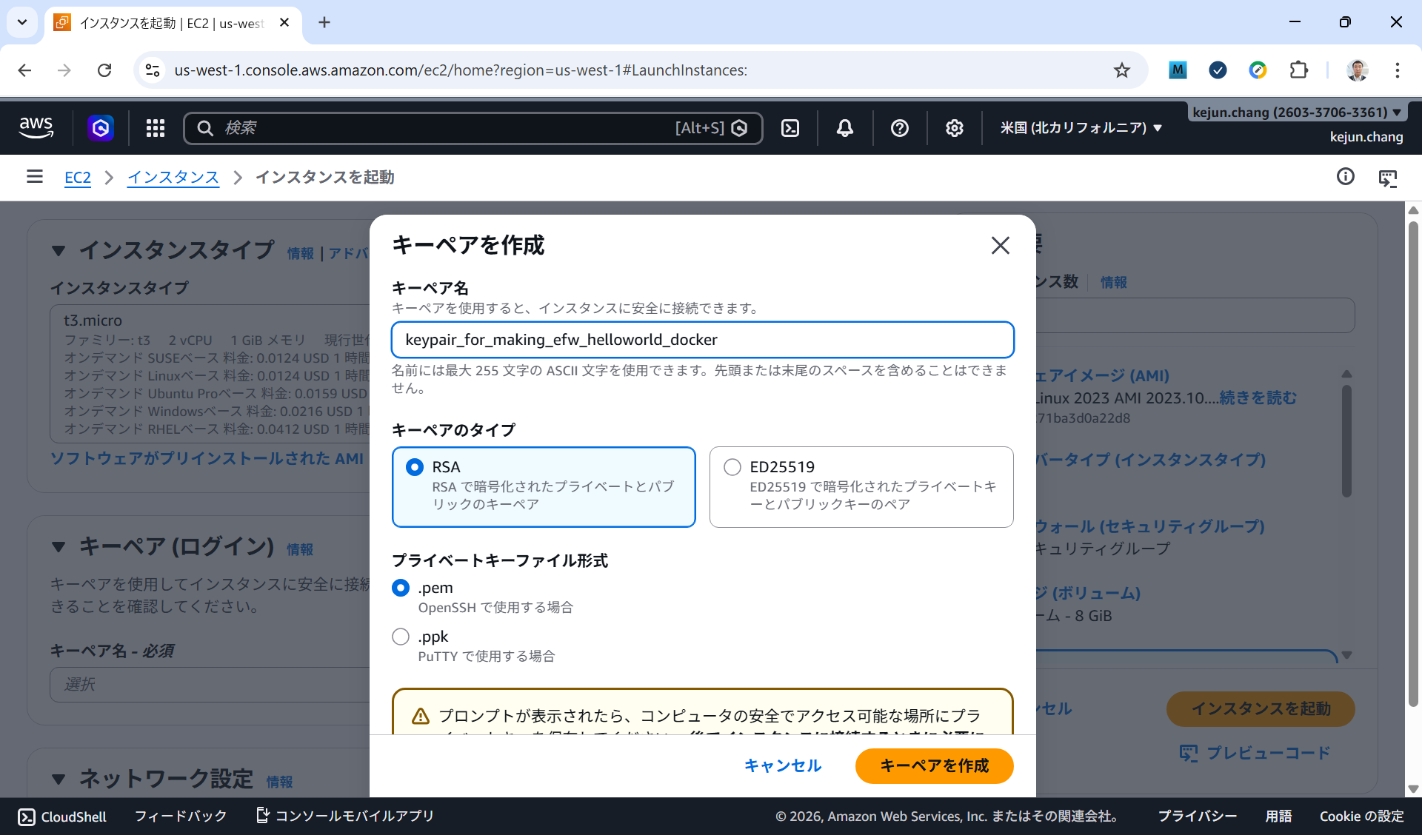
１ー１ー１．EC2環境の作成１
3
Notes:
3

Slide 5
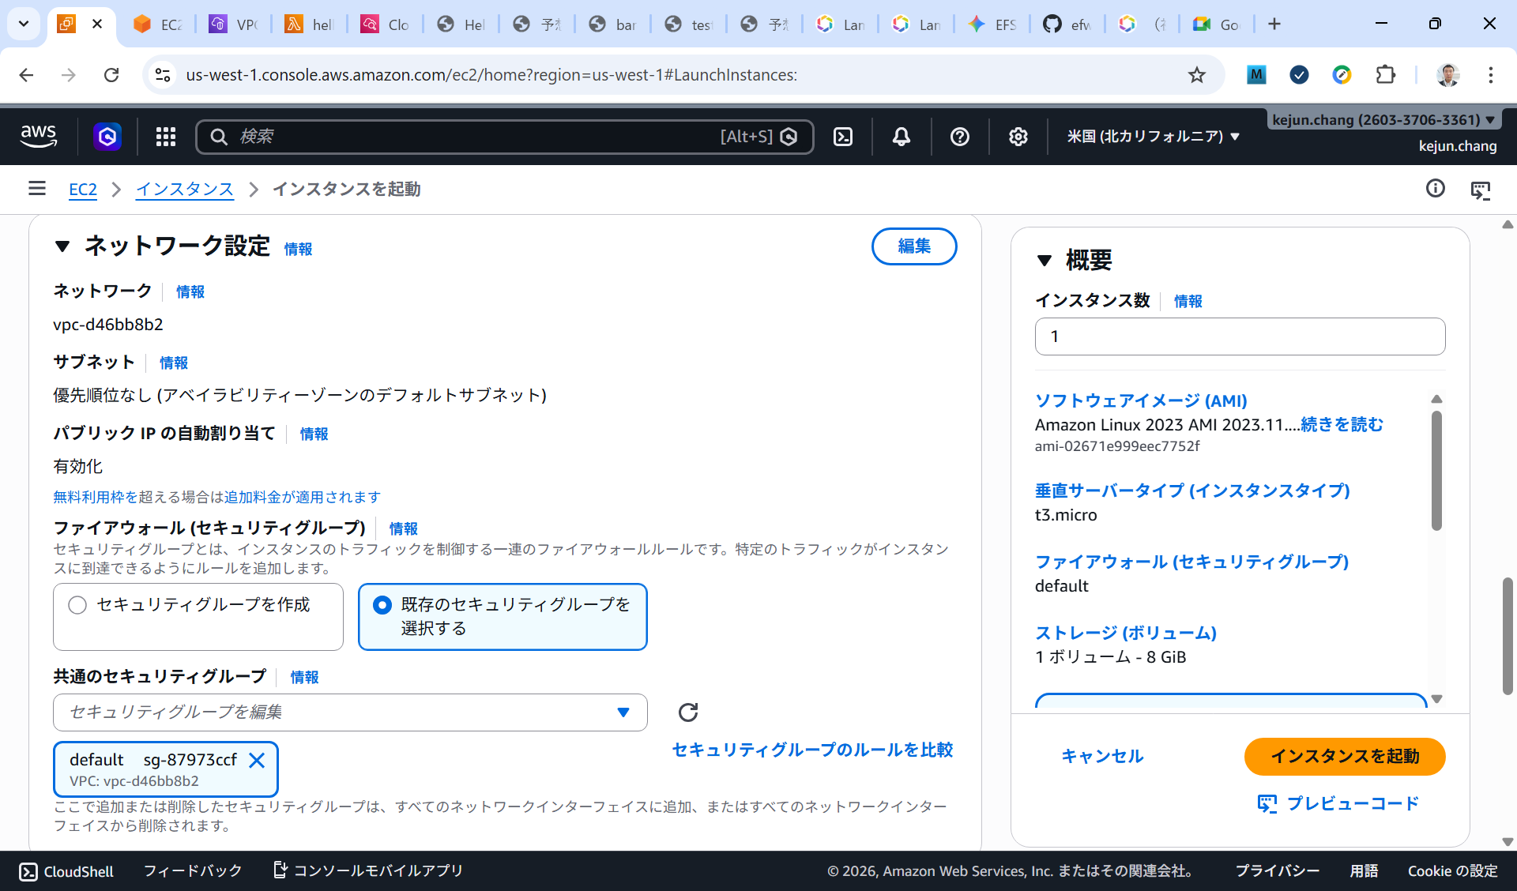
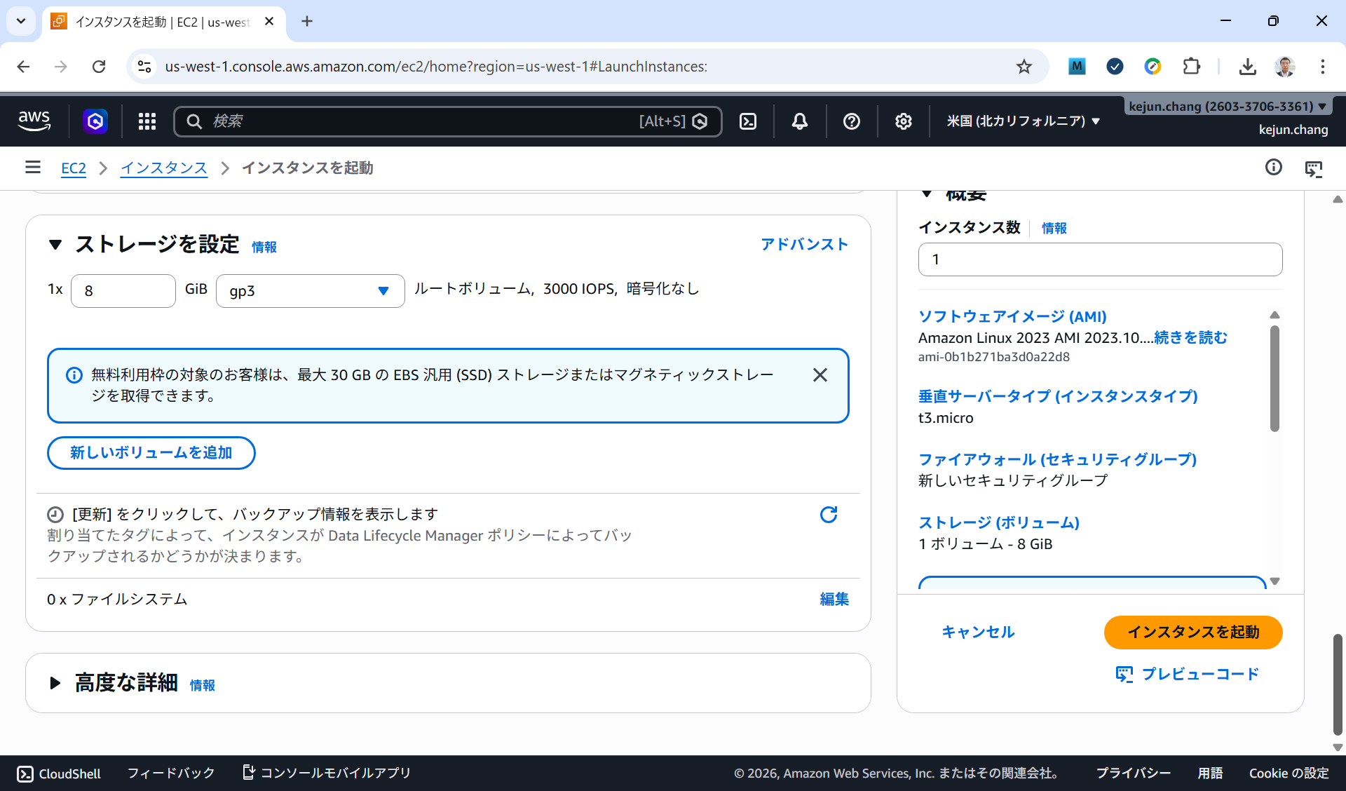
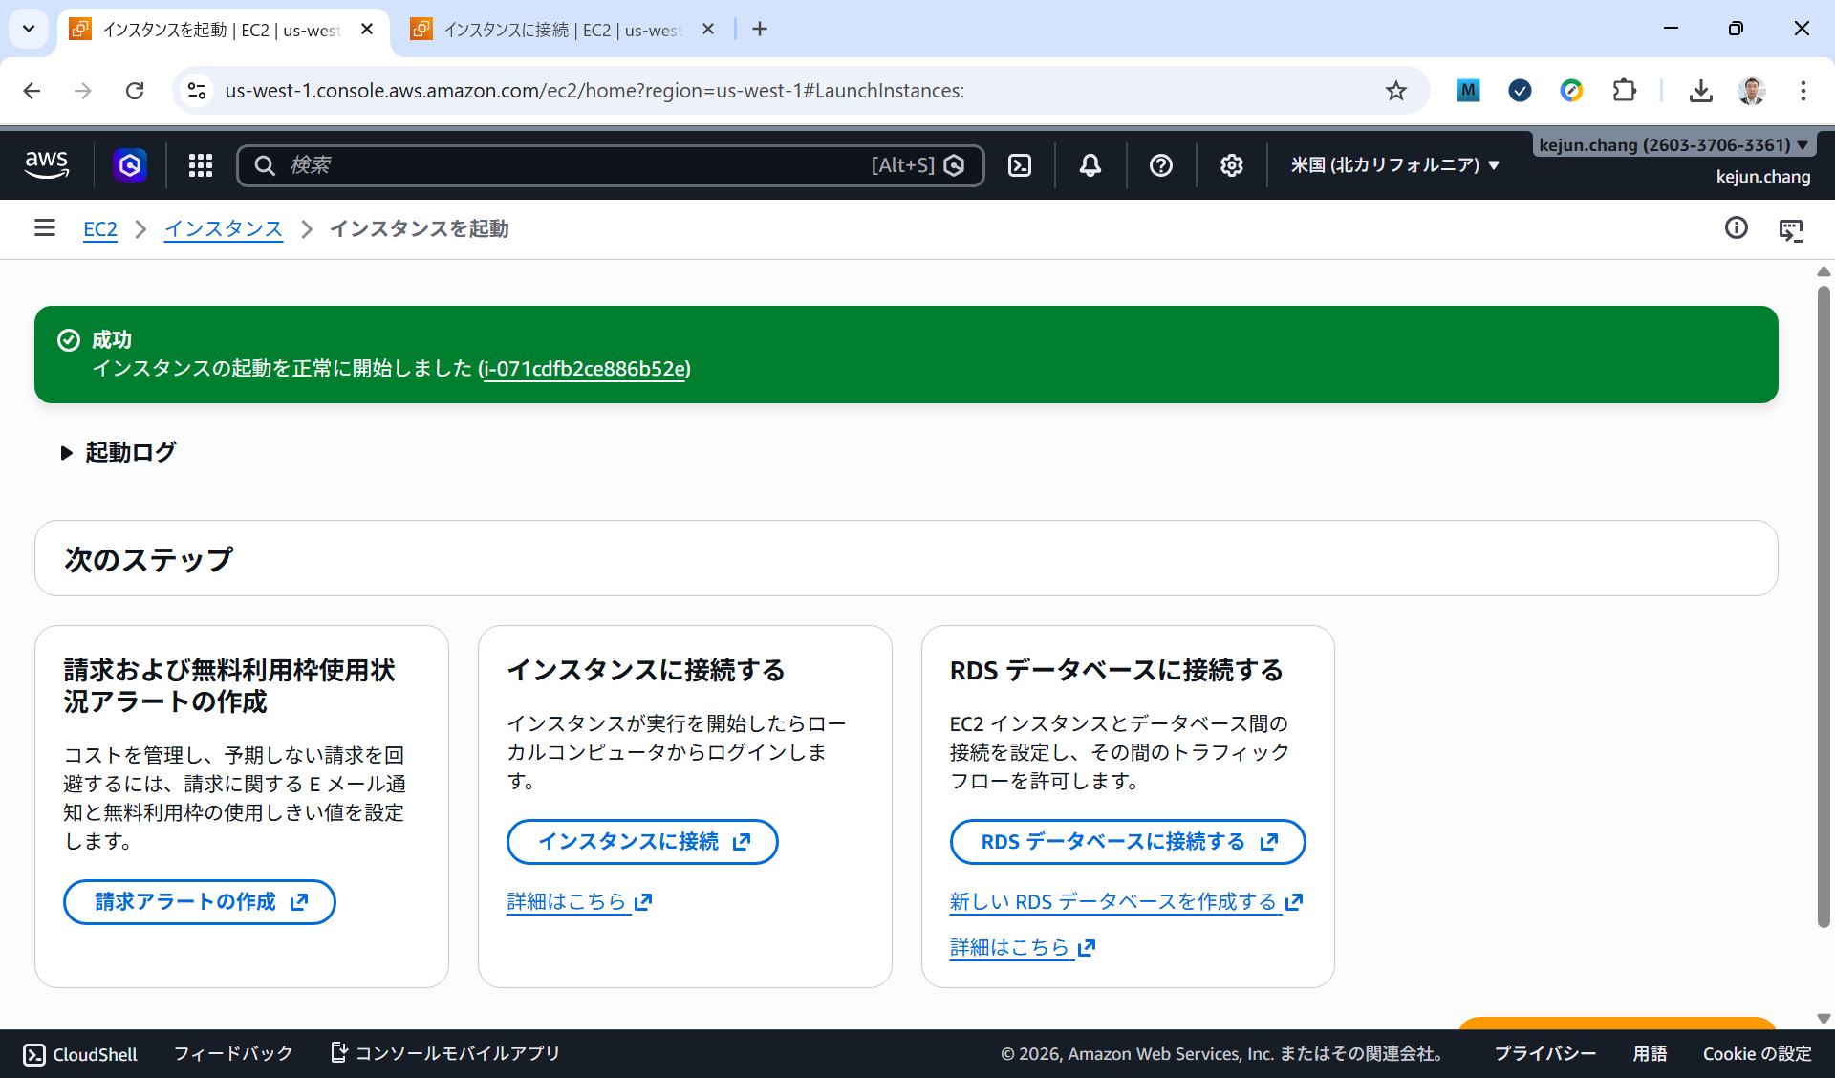
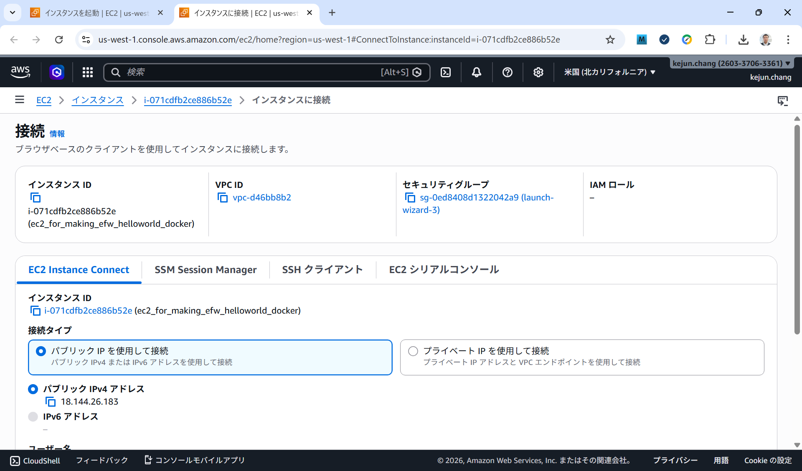
１ー１ー２．EC2環境の作成２
これはデフォルトVPCです。
これはデフォルトセキュリティグループです。
4
Notes:
4

Slide 6
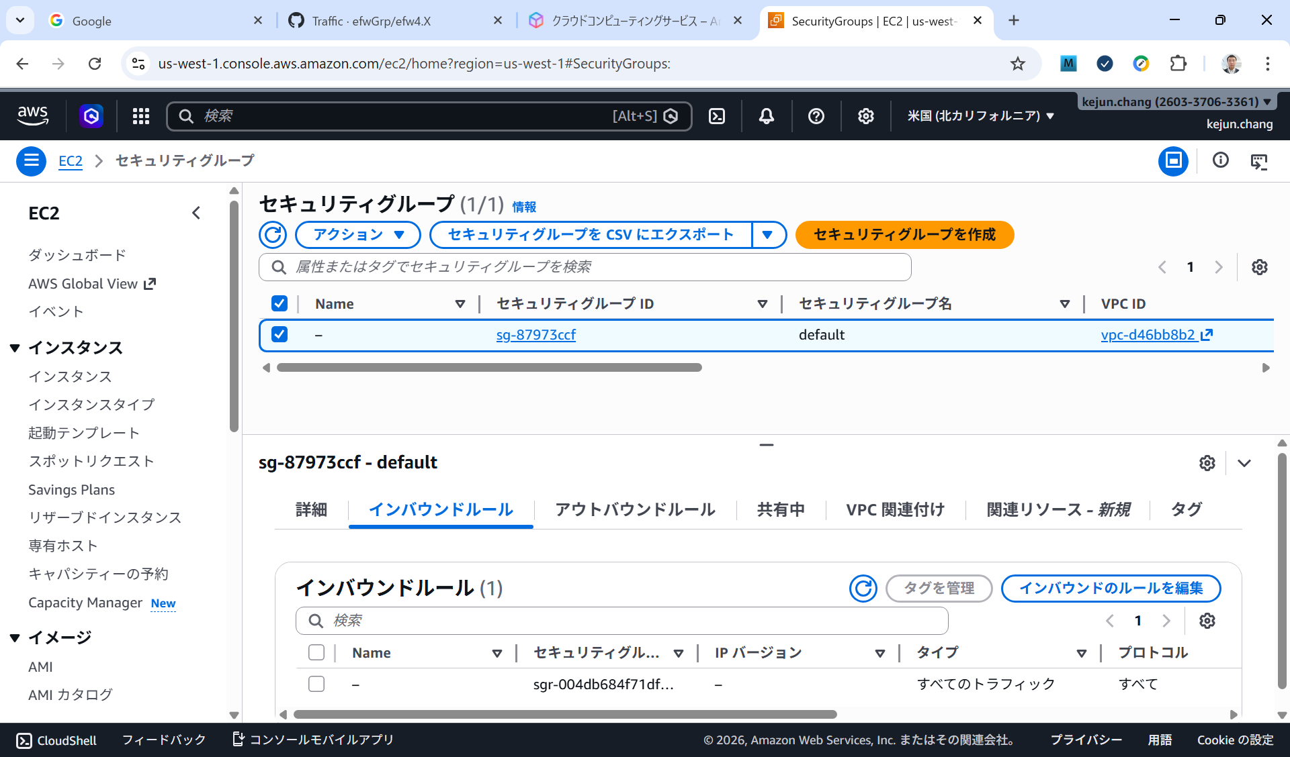
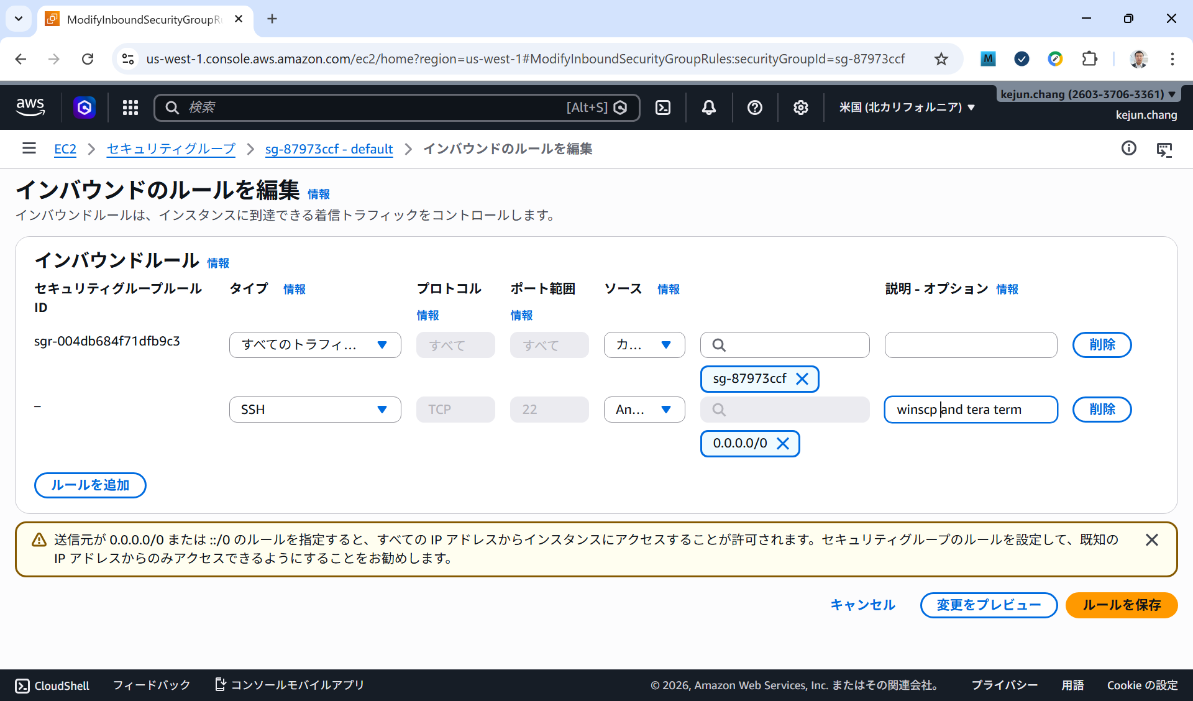
１ー２．セキュリティグループの設定
本番の場合この条件をもっと厳しく考慮する必要です。
5
Notes:
5

Slide 7
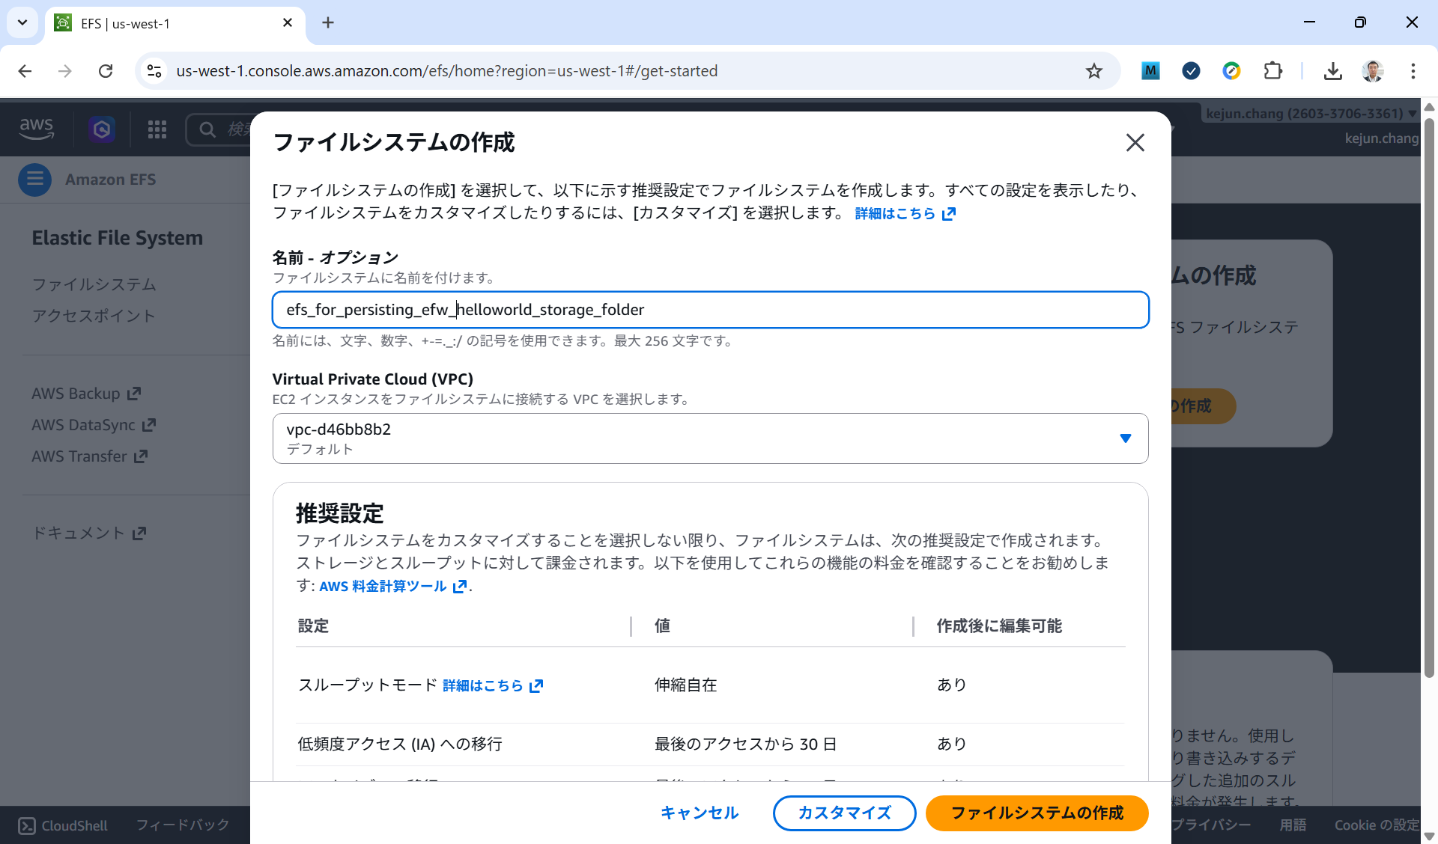
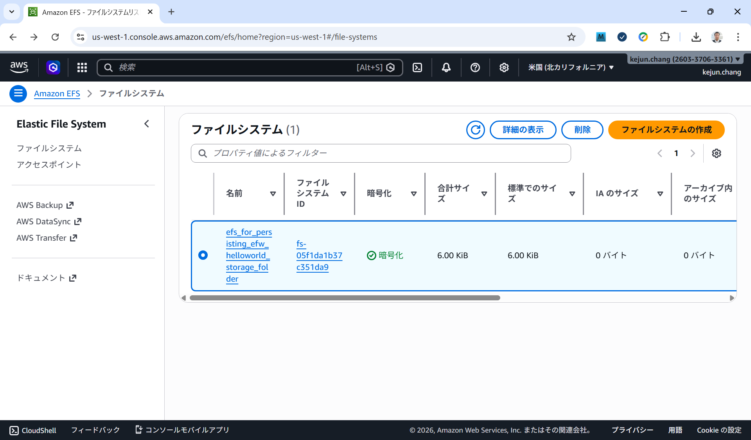
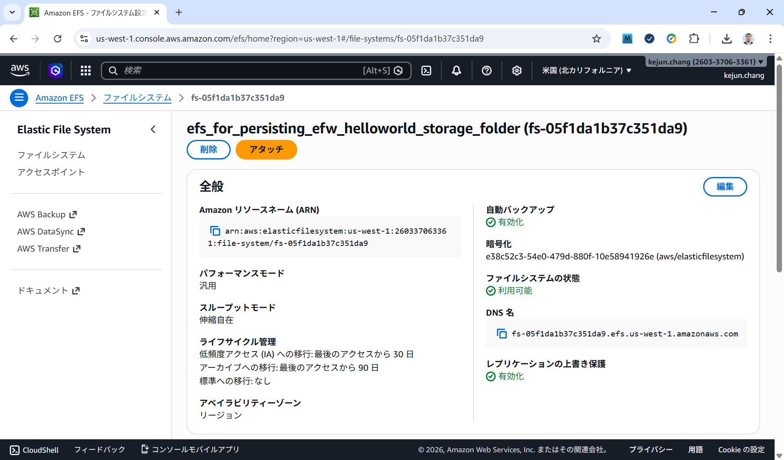
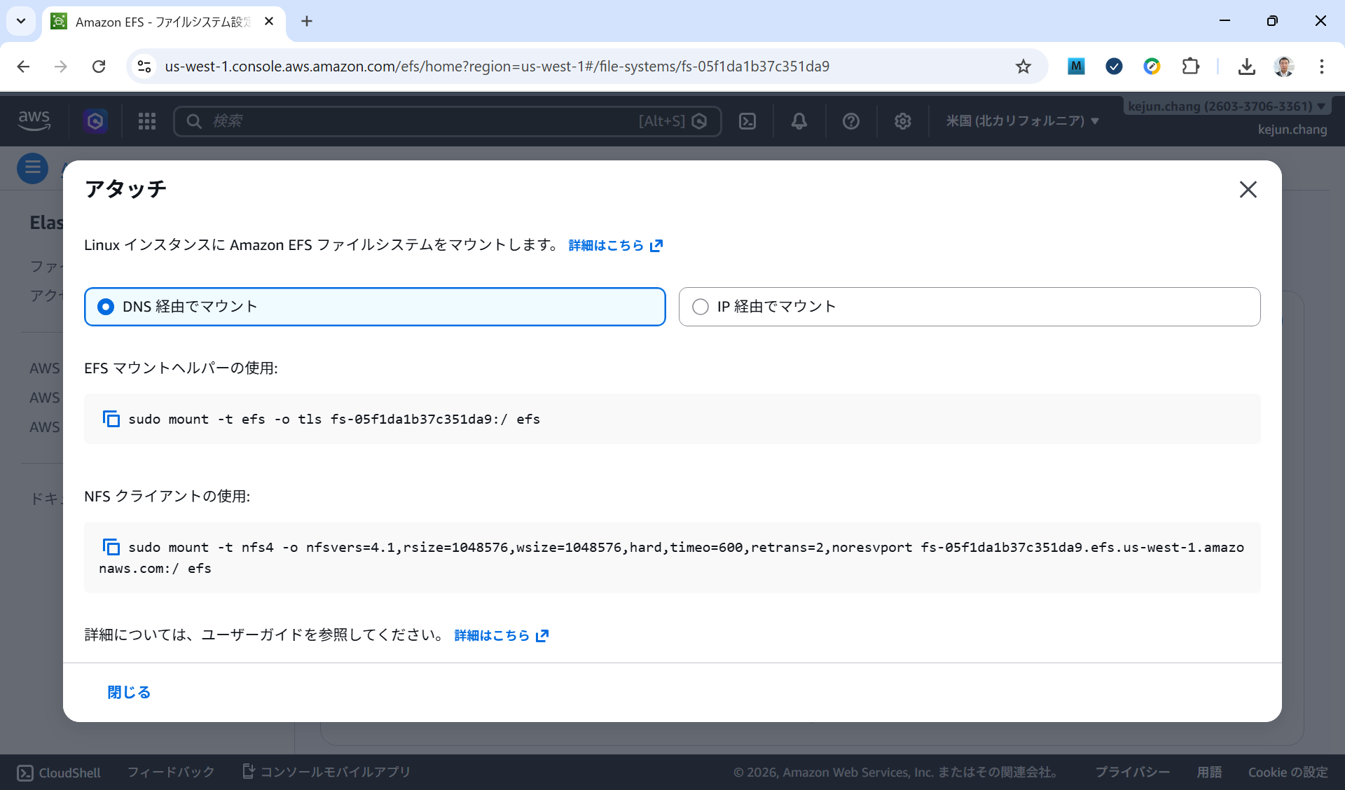
１ー３ー１． EFSの作成１
これはデフォルトVPCです。
ec2と同じvpcが必要です。
当資料には/mnt/efsに統一します。
6
Notes:
6

Slide 8
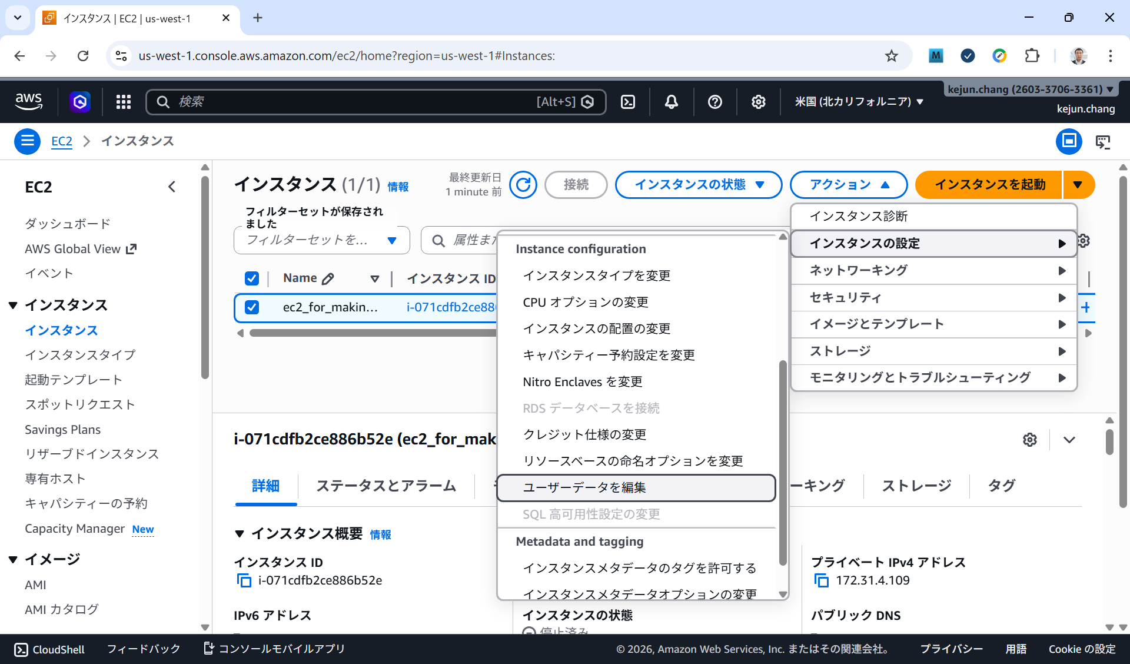
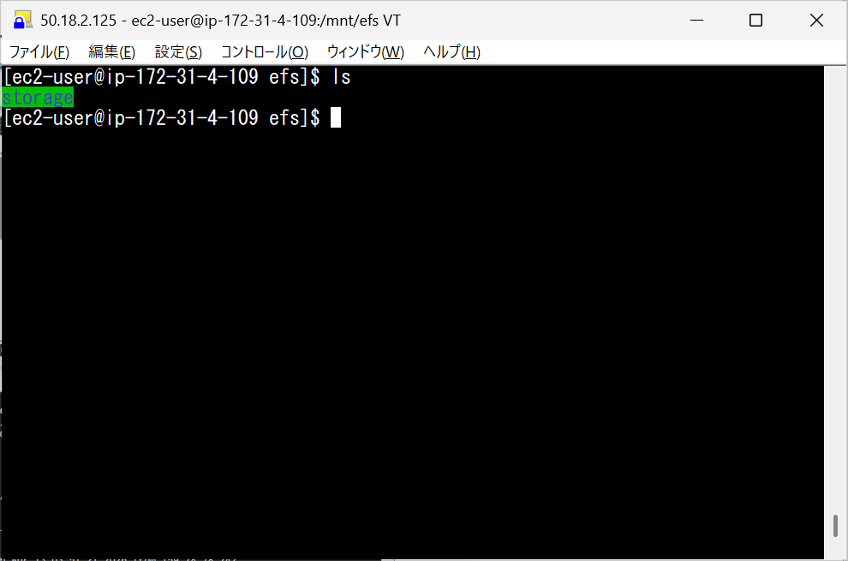
１ー３ー２． EFSの作成２
#!/bin/bash
sudo yum install -y amazon-efs-utils
sudo mkdir -p /mnt/efs
sudo mount -t efs -o tls fs-05f1da1b37c351da9:/ /mnt/efs
sudo chmod –R 777 /mnt/efs
Ec2-userが操作できるためfull権限を設定します。
この部分は自動化すべきです。
フォルダをアクセスできることを確認できます。
7
Notes:
7

Slide 9
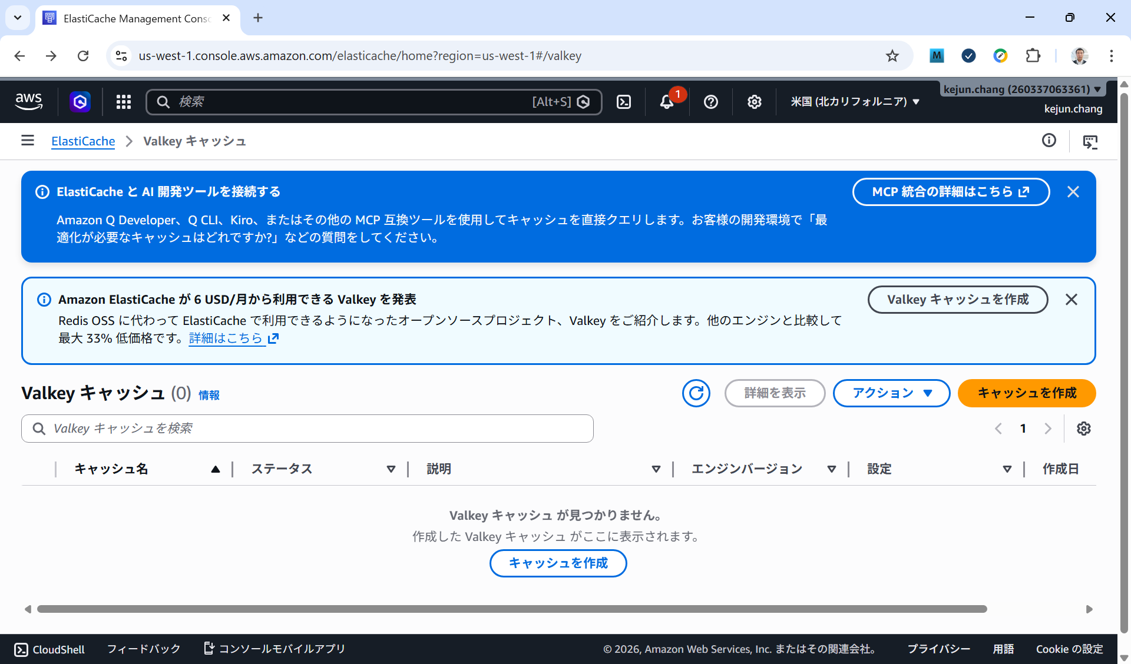
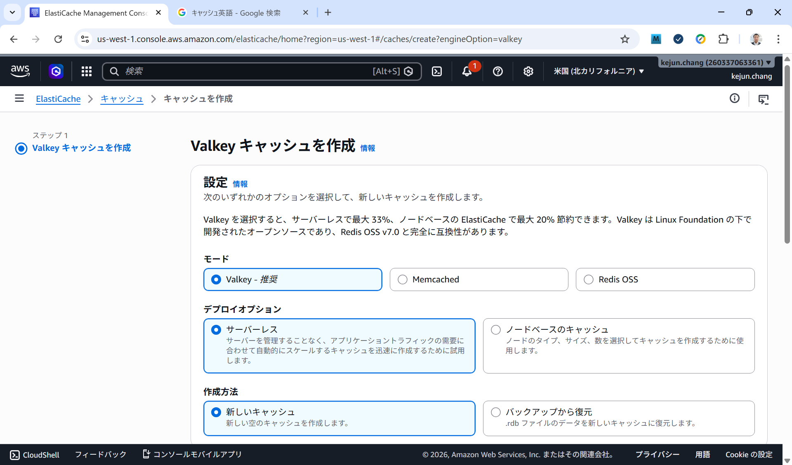
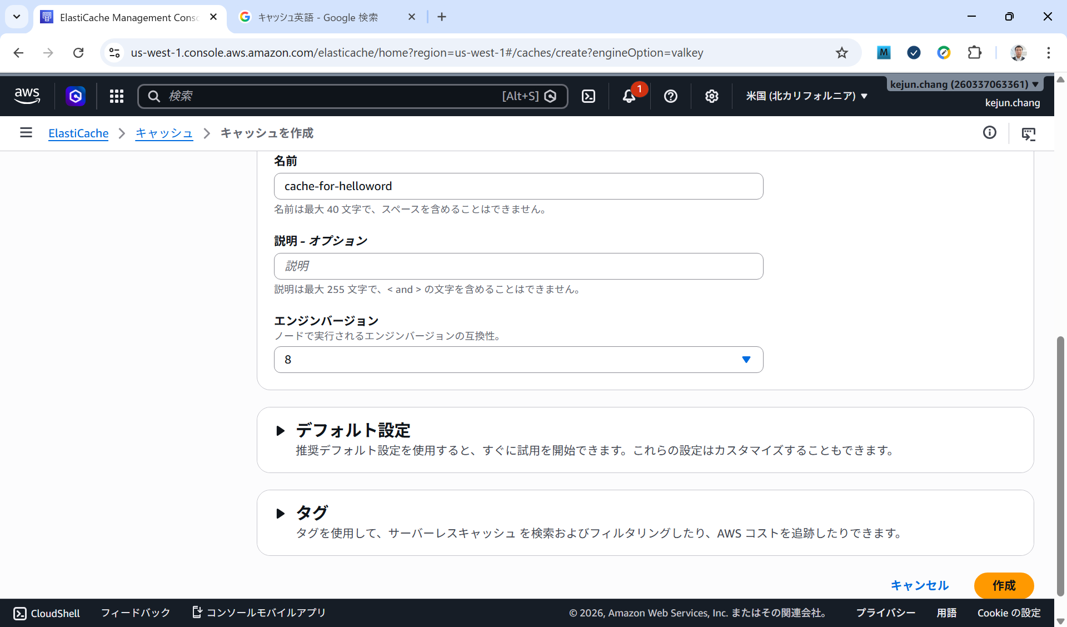
１ー４ー１．Valkeyの設定１
8
Notes:
8

Slide 10
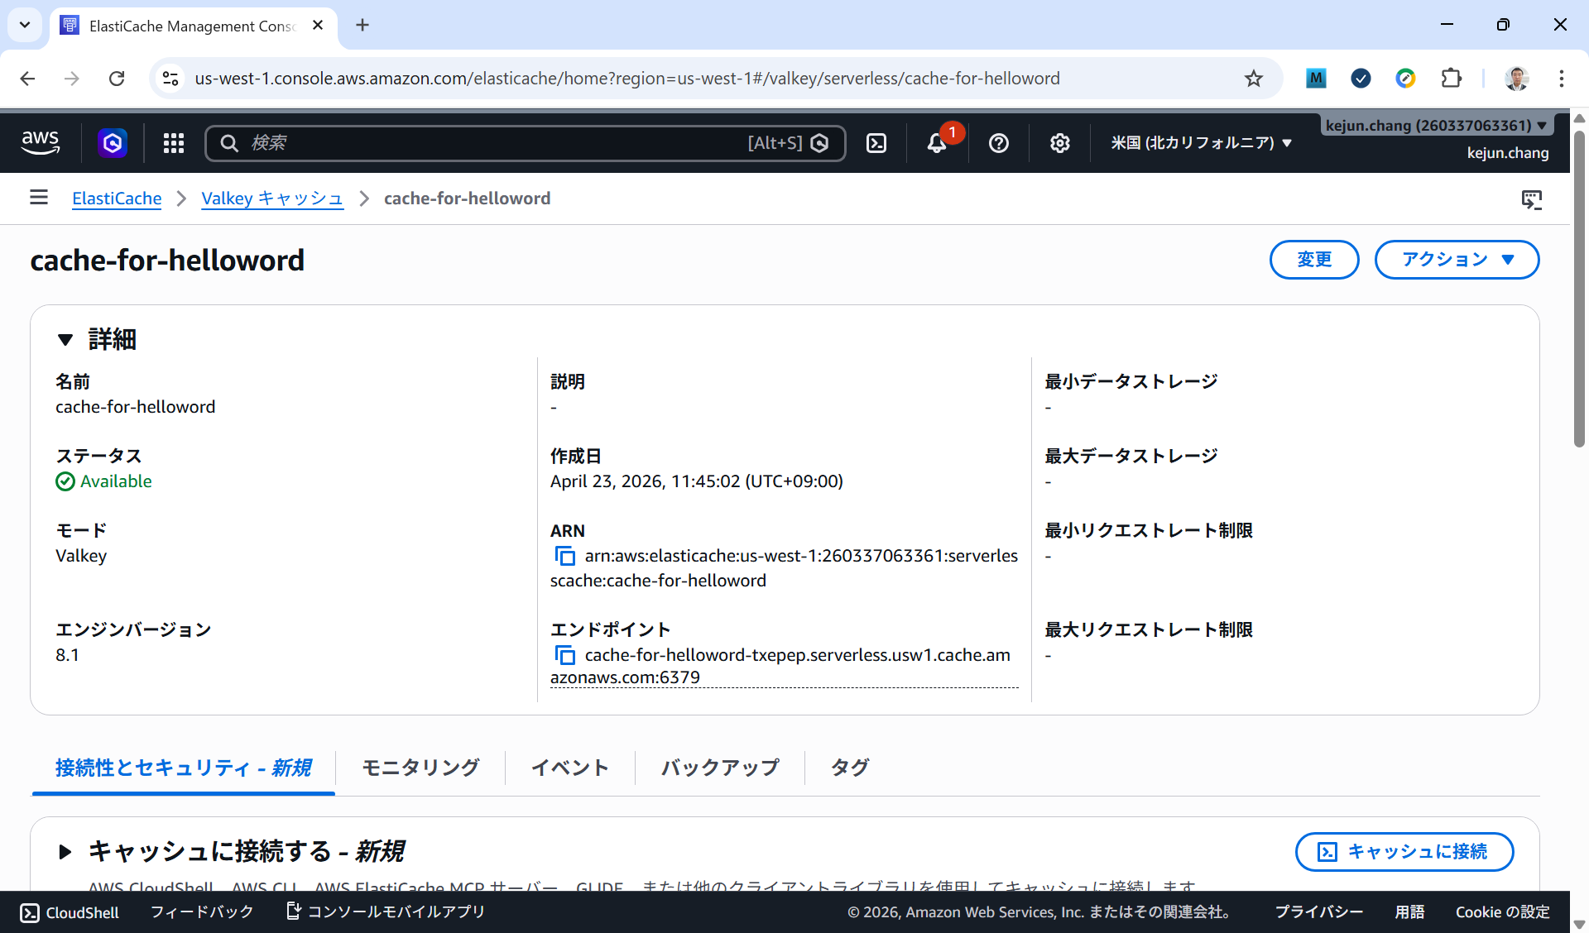
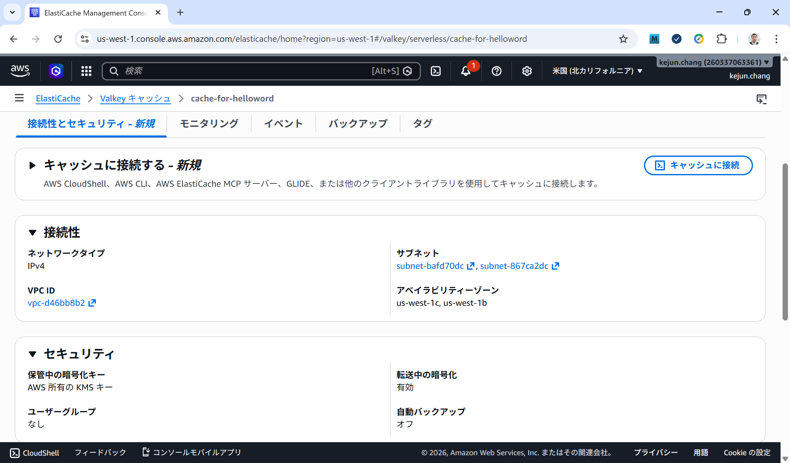
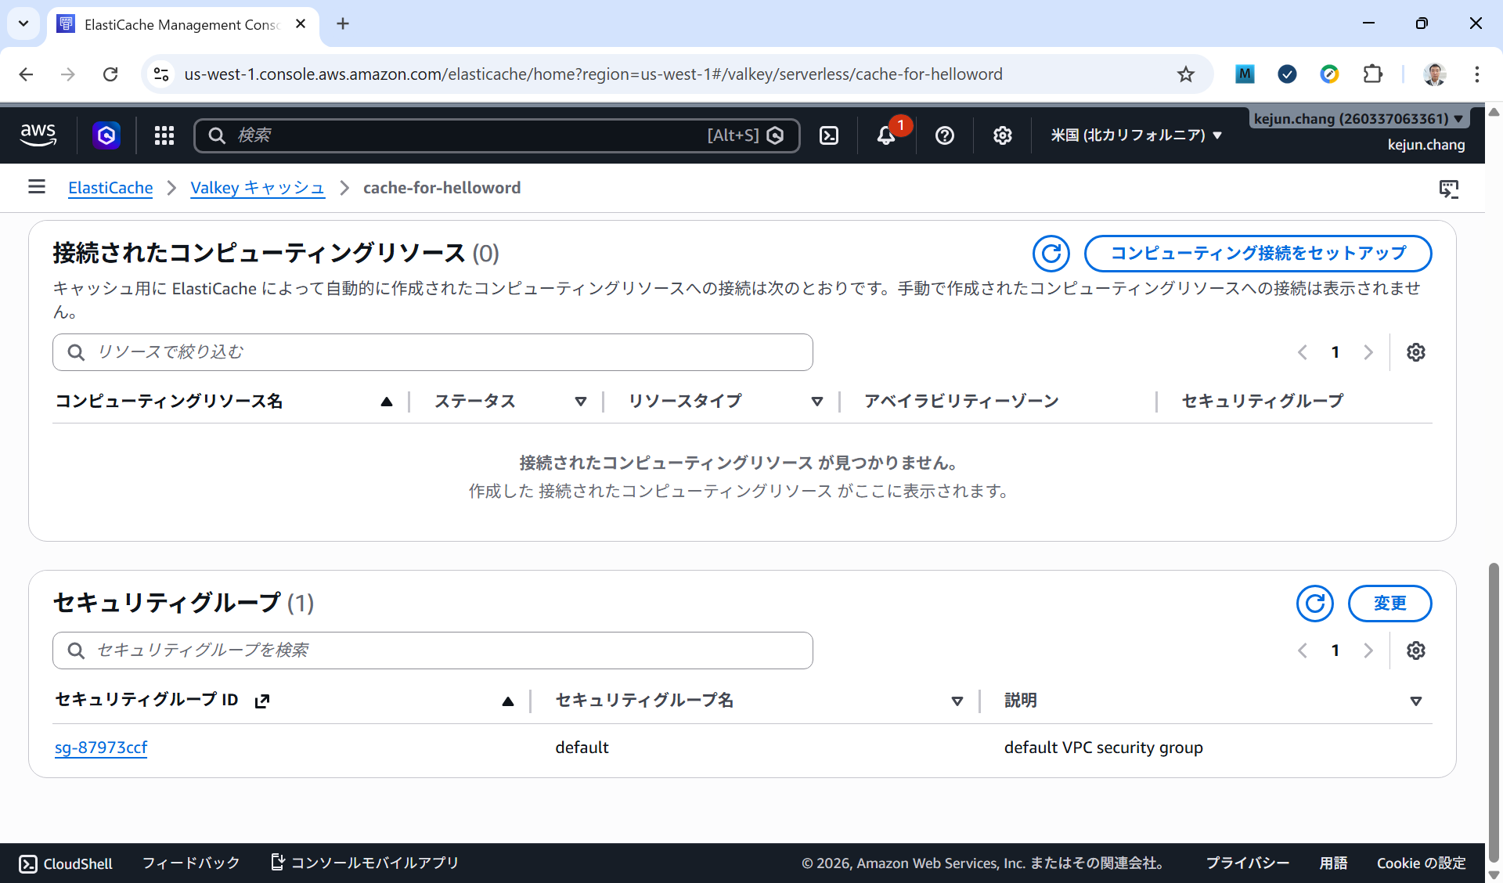
１ー４ー２．Valkeyの設定２
これはデフォルトVPCです。
lambdaと同じvpcが必要です。
これはデフォルトVPCです。
lambdaと同じvpcが必要です。
エンドポイントをコピーして、yamlファイルに転記します。
これはデフォルトセキュリティグループです。
lambdaと同じセキュリティグループが必要です。
※テストのため、制限なしのセキュリティグループです。
本番時は、lambdaのセキュリティグループからValkeyの6379ポートへのアクセス許可が必要です。
9
Notes:
9

Slide 11
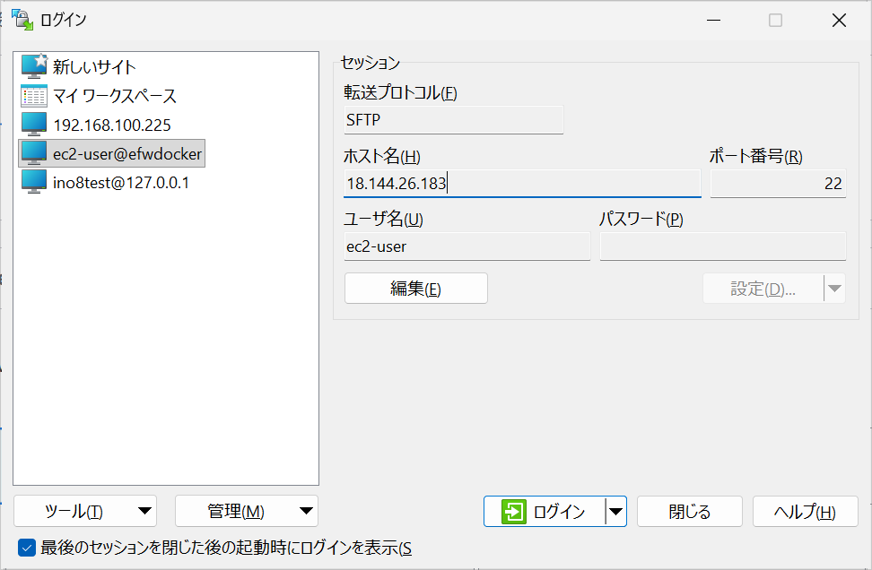
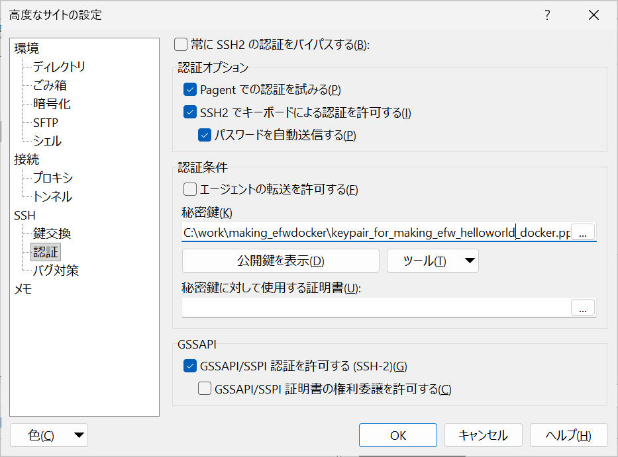
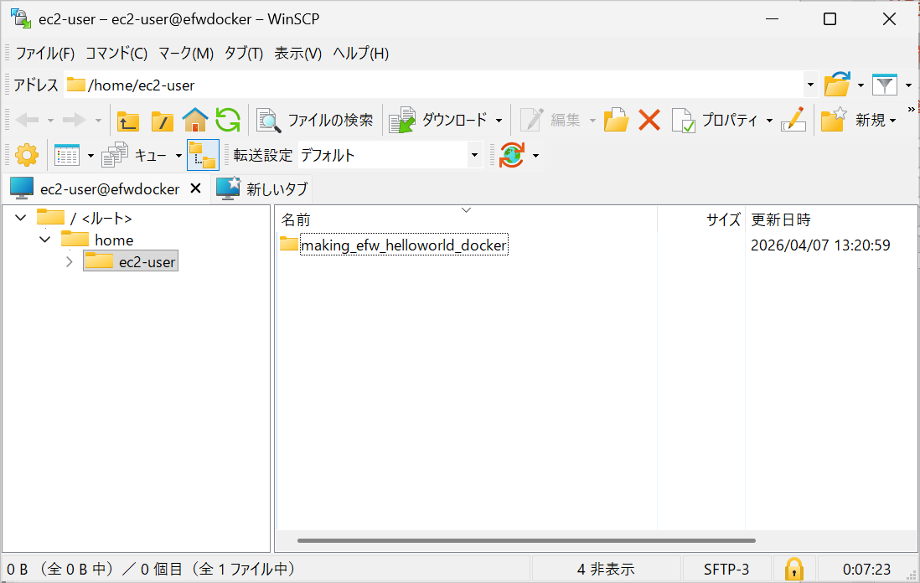
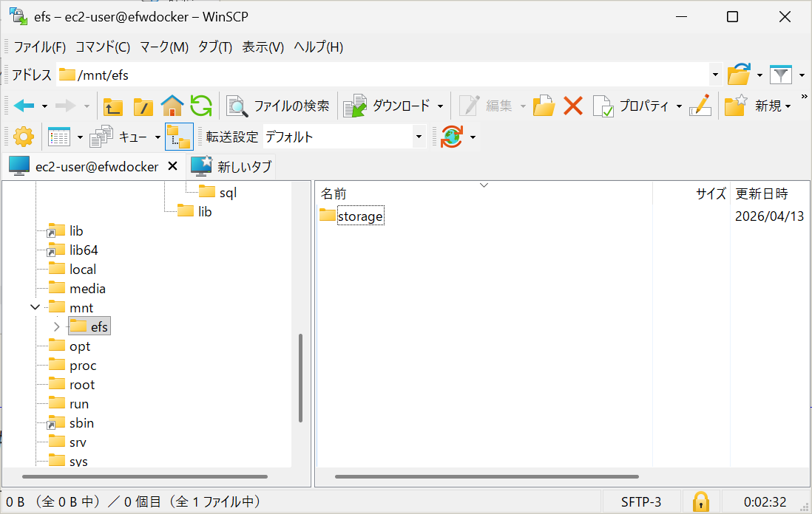
１ー５．資材のアップロード
storageフォルダは、外部共有場所となるefsに置きます。
10
Notes:
10

Slide 12
１ー６ー１．資材一覧
making_efw_helloworld_docker
│ Dockerfile
│ entrypoint.sh
├─copyto_tomcat_conf
│ catalina.properties
│ redisson.yaml
├─copyto_tomcat_lib
│ angus-activation-2.0.2.jar
│ barcode4j_2.1.0_zxing_3.5.3-allinone.jar
│ jakarta.activation-api-2.1.3.jar
│ jakarta.mail-2.0.3.jar
│ nashorn-15.6_allinone.jar
│ openpdf-3.0.0_allinone.jar
│ poi-5.5.1_allinone.jar
│ postgresql-42.2.6.jar
│ zip4j-2.11.5.jar
│ redisson-all-3.50.0.jar
│ redisson-tomcat-11-3.50.0.jar
└─copyto_tomcat_webapps
└─helloworld
│ index.jsp
│ ・・・
├─META-INF
│ context.xml
└─WEB-INF
├─classes
│ efw.properties
└─lib
efw-4.08.010jakarta.jar
TODO redisのドライバーの高いバージョンがあります。高いバージョンは使えないみたいですが、その理由を究明する必要です。
11
Notes:
11

Slide 13
１ー６ー２．Dockfile
# tomcat11とjdk25からスタートする
FROM tomcat:11-jre25
# awsのlambda web adapterを利用する
COPY --from=public.ecr.aws/awsguru/aws-lambda-adapter:1.0.0-rc1 /lambda-adapter /opt/extensions/lambda-adapter
# 既存のアプリフォルダを全部削除する
RUN rm -rf /usr/local/tomcat/webapps/*
# jarスキャンの範囲を設定したcatalina.propertiesを利用する
COPY copyto_tomcat_conf/ /usr/local/tomcat/conf/
# アプリに利用されるjarをtomcat libに移す
COPY copyto_tomcat_lib/ /usr/local/tomcat/lib/
# アプリフォルダをコピーする
COPY copyto_tomcat_webapps/ /usr/local/tomcat/webapps/
# aws-lambda-adapter用の情報
ENV PORT=8080
# 起動する。起動時一時フォルダを作成する
COPY entrypoint.sh /usr/local/bin/
RUN chmod +x /usr/local/bin/entrypoint.sh
CMD ["entrypoint.sh"]
12
Notes:
12

Slide 14
１ー６ー３．entrypoint.sh
#!/bin/bash
export CATALINA_HOME=/usr/local/tomcat
export CATALINA_BASE=/tmp/tomcat
export CATALINA_TMPDIR=/tmp/tomcat/temp
export JAVA_OPTS="$JAVA_OPTS -Djava.io.tmpdir=/tmp/tomcat/temp"
# 起動時一時フォルダにtomcat関連のフォルダを作る。このやり方で、設定が便利。
# また、フォルダが存在だったらエラーしないように。
mkdir -p /tmp/tomcat/conf
mkdir -p /tmp/tomcat/logs
mkdir -p /tmp/tomcat/temp
mkdir -p /tmp/tomcat/work
mkdir -p /tmp/tomcat/webapps
# confとappをコピーするように。
cp -r $CATALINA_HOME/conf/. /tmp/tomcat/conf/
cp -r $CATALINA_HOME/webapps/. /tmp/tomcat/webapps/
# Tomcatを起動
exec catalina.sh run
13
Notes:
13

Slide 15
１ー６ー４．efw.properties
・・・
#storage folder
efw.storage.folder = /mnt/efs/storage
・・・
storageフォルダは、外部共有場所となるefsに置きます。
14
Notes:
14

Slide 16
１ー６ー５．catalina.properties
・・・
tomcat.util.scan.StandardJarScanFilter.jarsToSkip=*.jar
・・・
tomcat.util.scan.StandardJarScanFilter.jarsToScan=efw*.jar
・・・
スキャンするjarファイルを限定して起動時間を短縮します。
15
Notes:
15

Slide 17
１ー６ー６．context.xmlとredisson.yaml
<Manager
className = "org.redisson.tomcat.RedissonSessionManager“
readMode = "REDIS“
updateMode = "AFTER_REQUEST“
configPath = "/usr/local/tomcat/conf/redisson.yaml“
/>
singleServerConfig:
address: "rediss://cache-for-helloword-txepep.serverless.usw1.cache.amazonaws.com:6379"
connectionMinimumIdleSize: 1
connectionPoolSize: 5
idleConnectionTimeout: 10000
connectTimeout: 10000
timeout: 3000
retryAttempts: 3
retryInterval: 1500
threads: 4
nettyThreads: 4
サーバレスのため、TLSが必要です。redisではなく、redissで接続する必要です。
Lambda向け、PoolSizeは小さめにします。
16
Notes:
16

Slide 18
２． Dockerイメージの作成
Dockerツールをインストールする。
ECRを作成する。
アクセスキーを作成する。
資材をビルドして、Dockerイメージを作成する。
DockイメージをECRにプッシュする。
17
Notes:
17

Slide 19
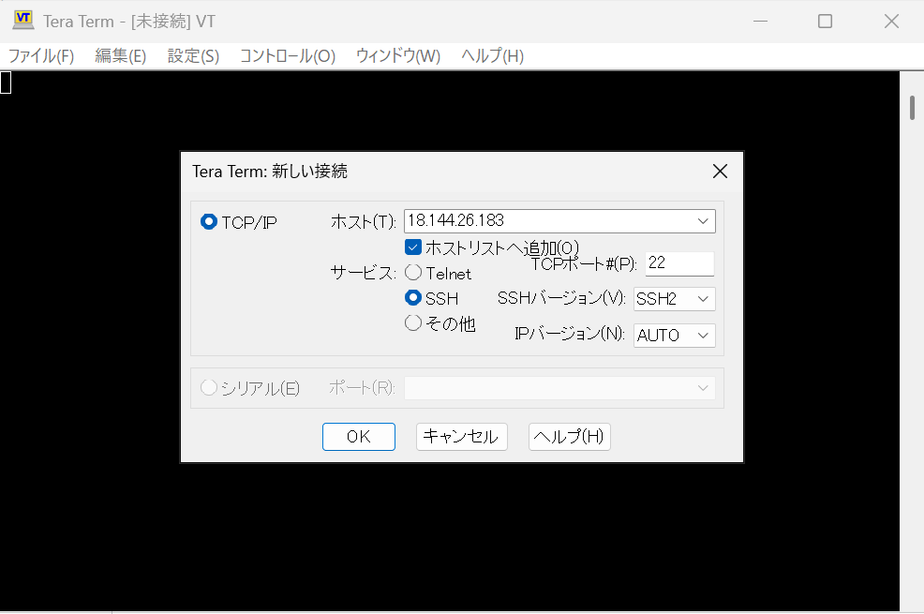
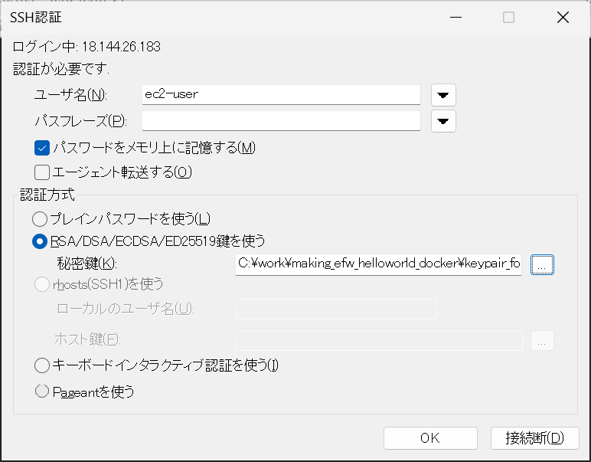
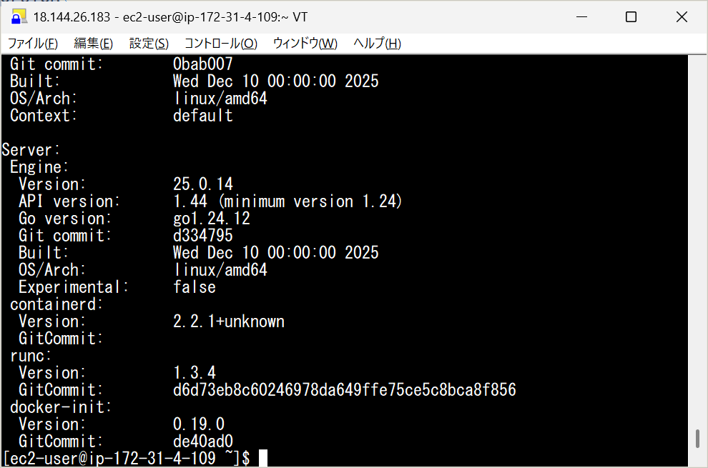
２ー１．Dockerツールのインストール
sudo yum install -y docker
sudo systemctl start docker
sudo docker version
18
Notes:
18

Slide 20
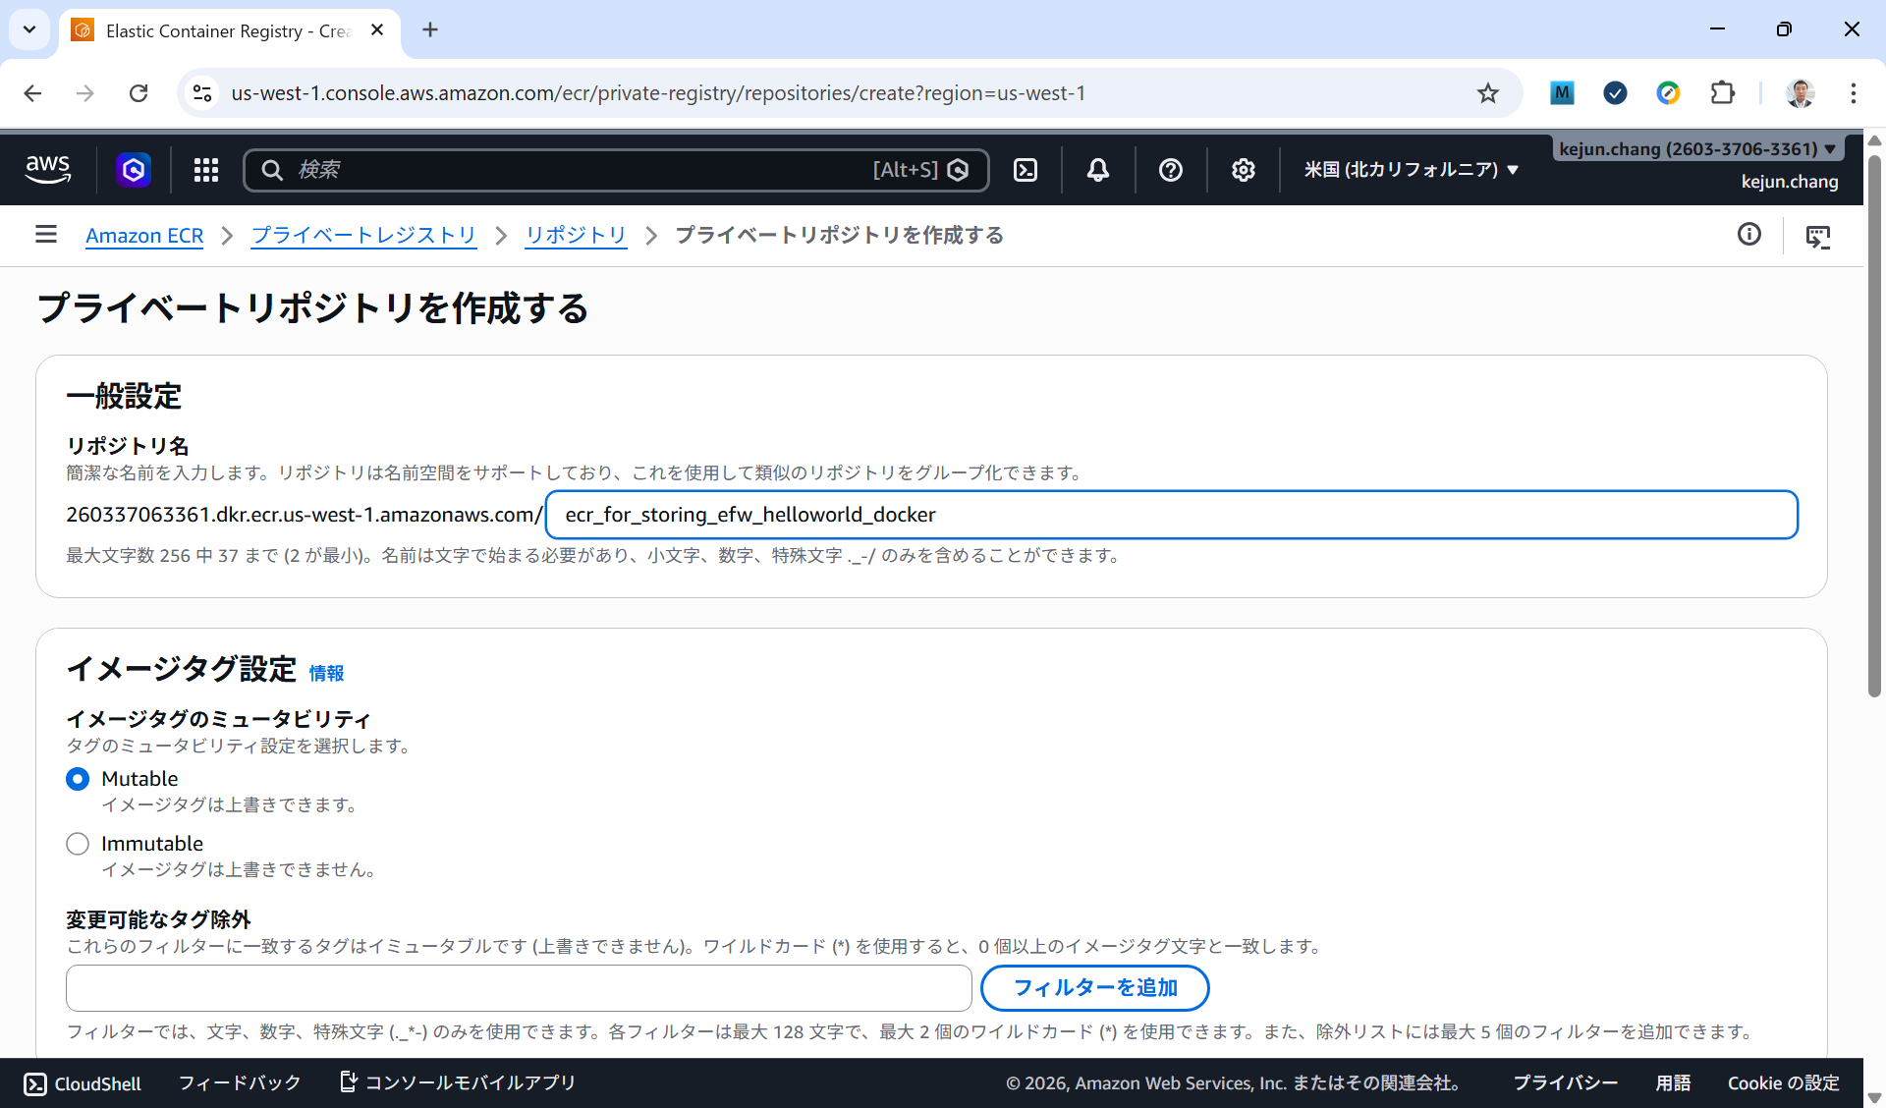
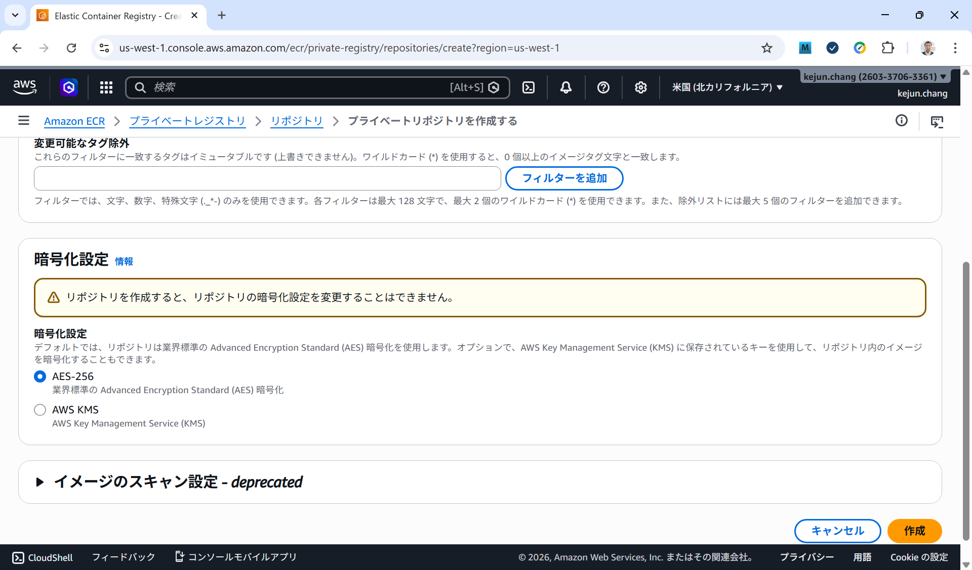
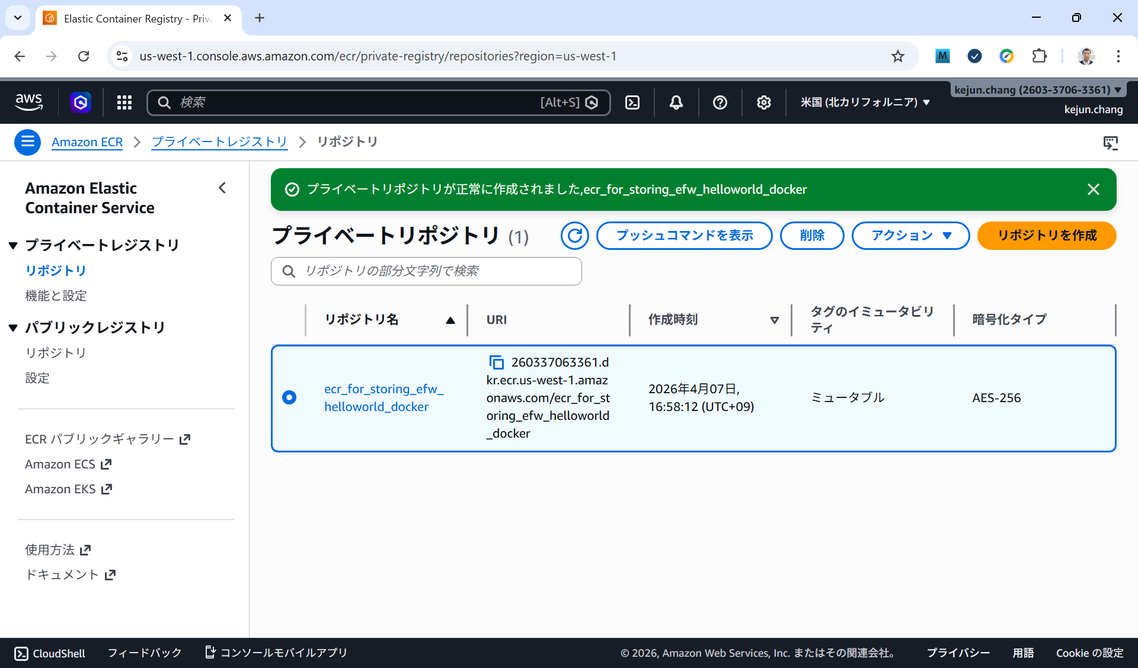
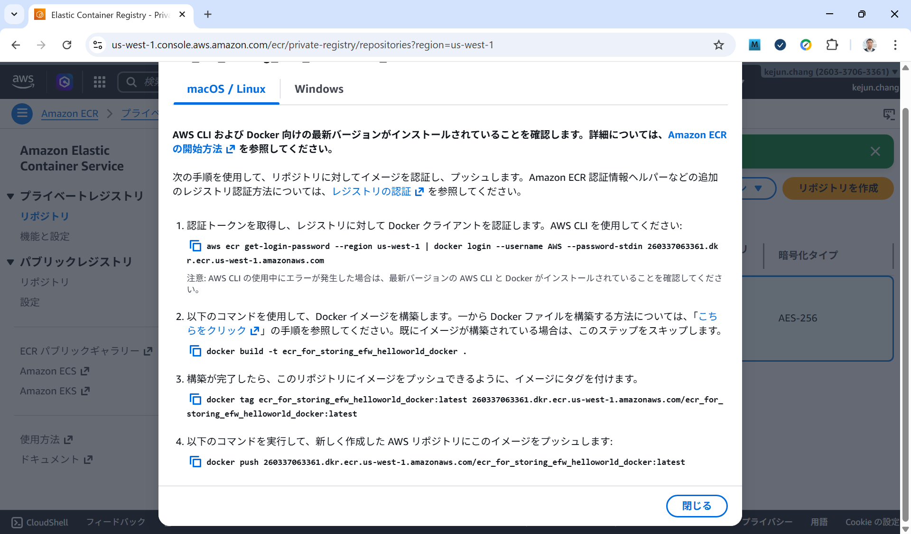
２ー２．ECRリポジトリの作成
当資料には、dockerコマンドを呼び出す際、sudoで行うように統一します。
19
Notes:
19

Slide 21
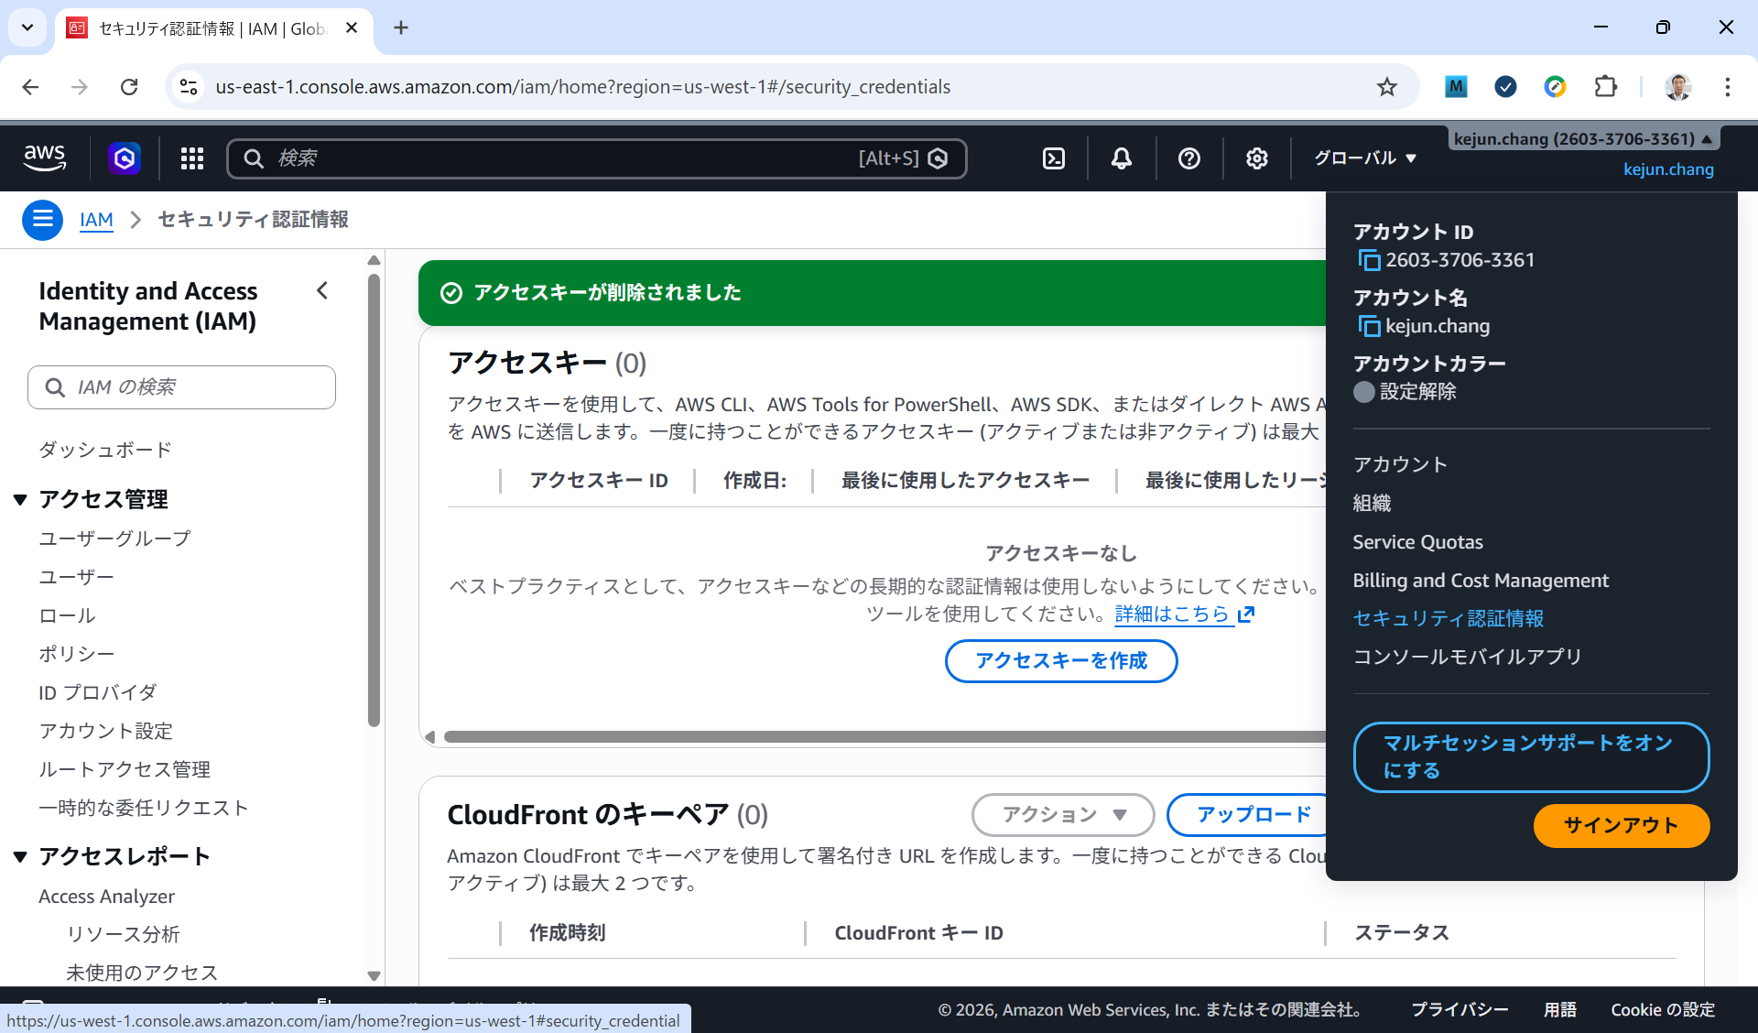
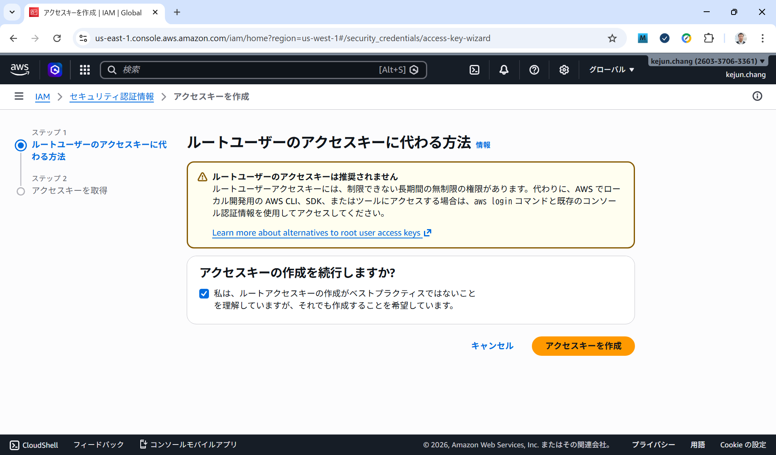
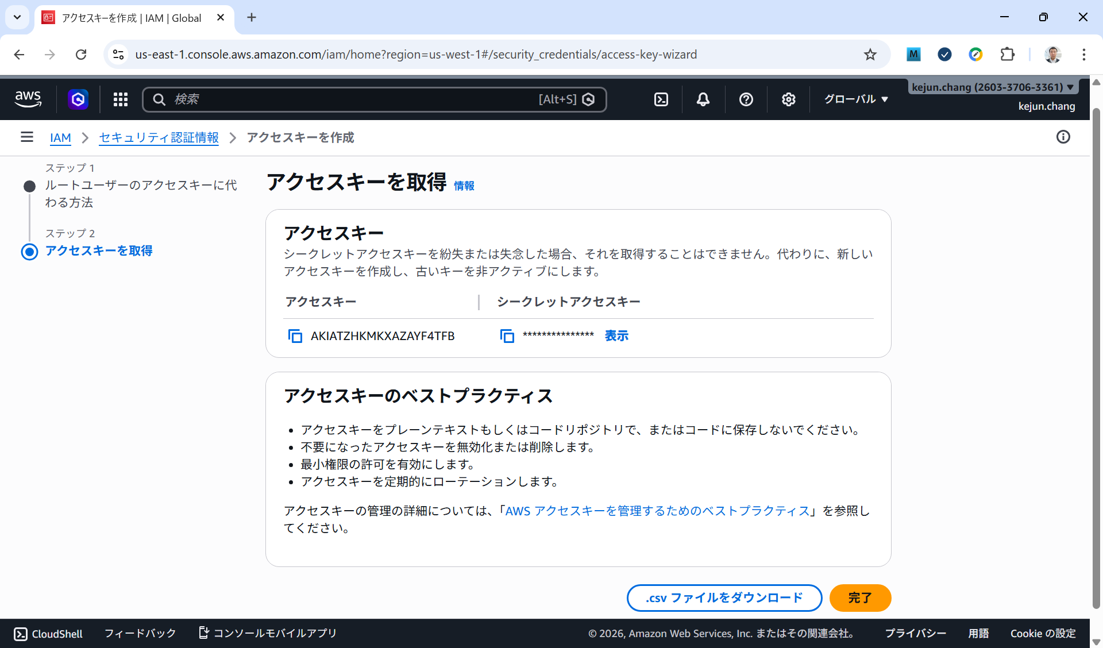
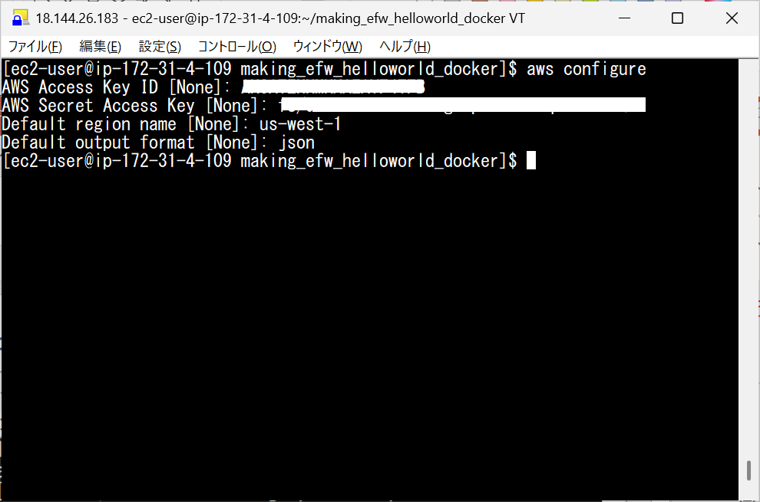
２ー３．アクセスキーの作成
rootユーザでアクセスキーを作成することは推奨しないです。
20
Notes:
20

Slide 22
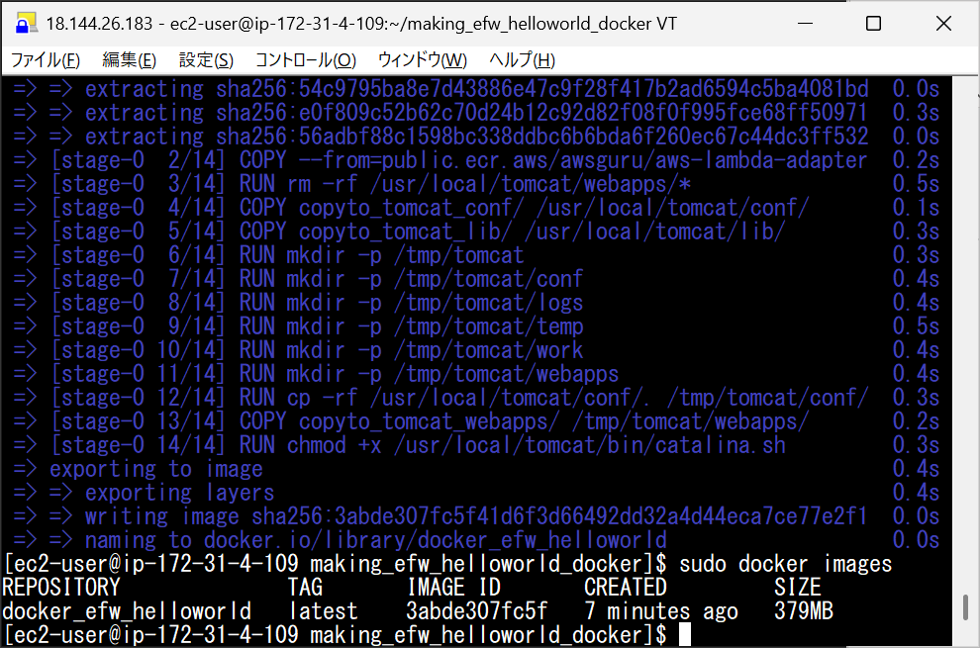
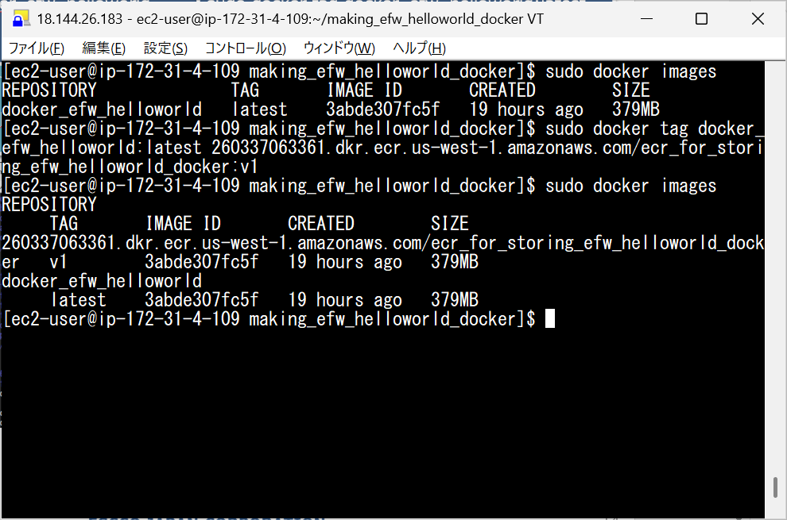
２ー４．Dockerイメージの作成
sudo docker build -t docker_efw_helloworld .
sudo docker images
sudo docker tag docker_efw_helloworld:latest 260337063361.dkr.ecr.us-west-1.amazonaws.com/ecr_for_storing_efw_helloworld_docker:v1
現在フォルダをビルドして、dockerイメージを作成する。docker_efw_helloworldという名前をつける。
作成したdockerイメージにECRに決められる命名のtag名称を付ける。
21
Notes:
21

Slide 23
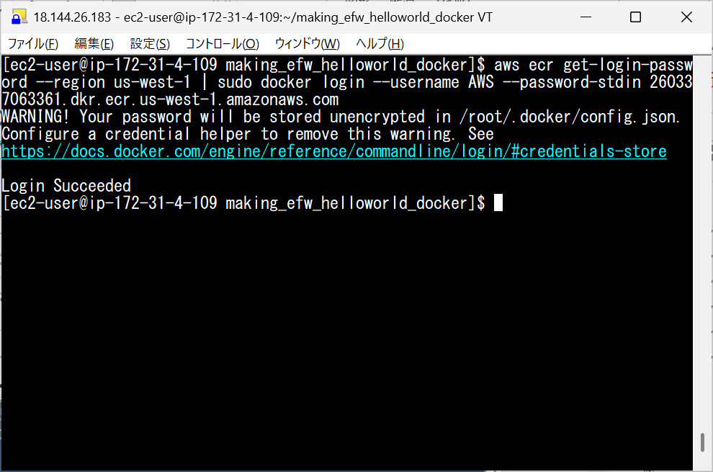
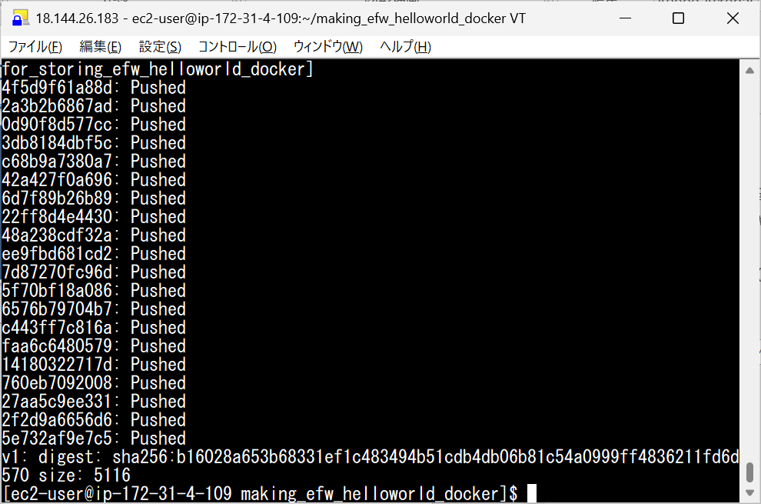
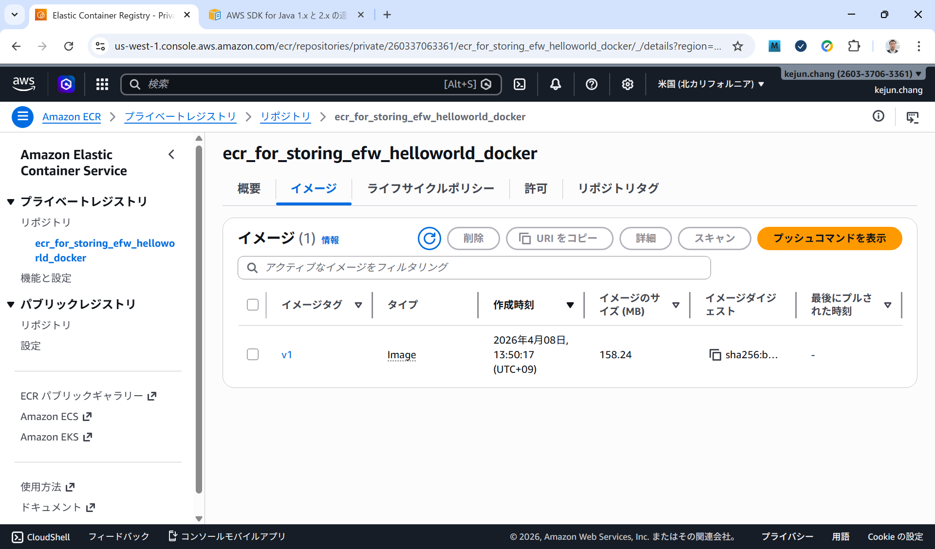
２ー５．DockerイメージのPush
aws ecr get-login-password --region us-west-1 | sudo docker login --username AWS --password-stdin 260337063361.dkr.ecr.us-west-1.amazonaws.com
sudo docker push 260337063361.dkr.ecr.us-west-1.amazonaws.com/ecr_for_storing_efw_helloworld_docker:v1
22
Notes:
22

Slide 24
３．Lambda作成概要
Lambda関数を作成する。
Lambda関数の基本設定を行う。
Lambda関数のURL設定を行う。
Lambda関数のロール設定を行う。
Lambda関数のVPC設定を行う。
Lambda関数のアクセスポイント設定を行う。
Lambda関数のイメージ更新。
23
Notes:
23

Slide 25
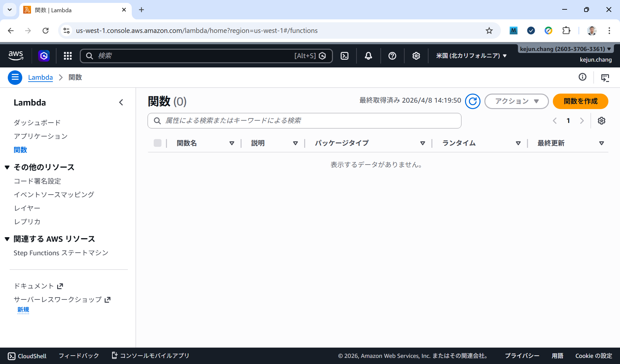
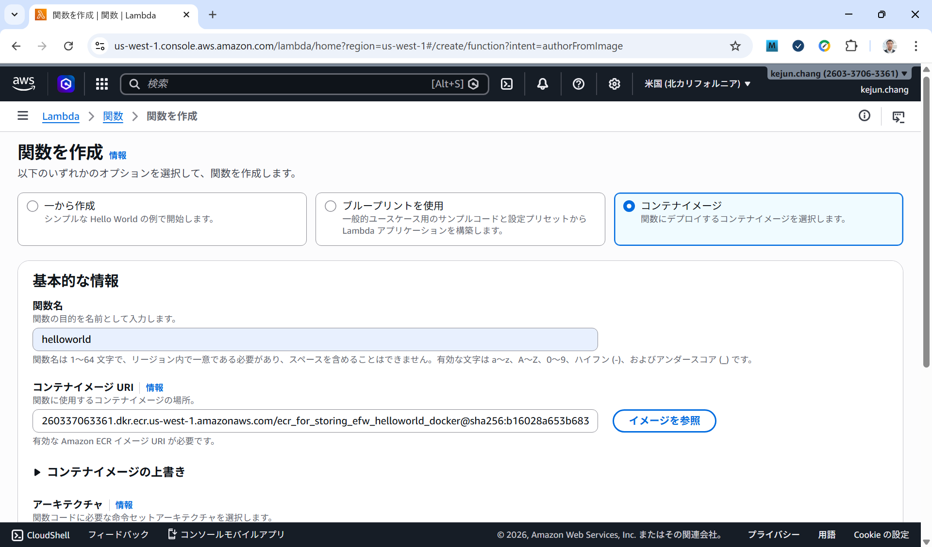
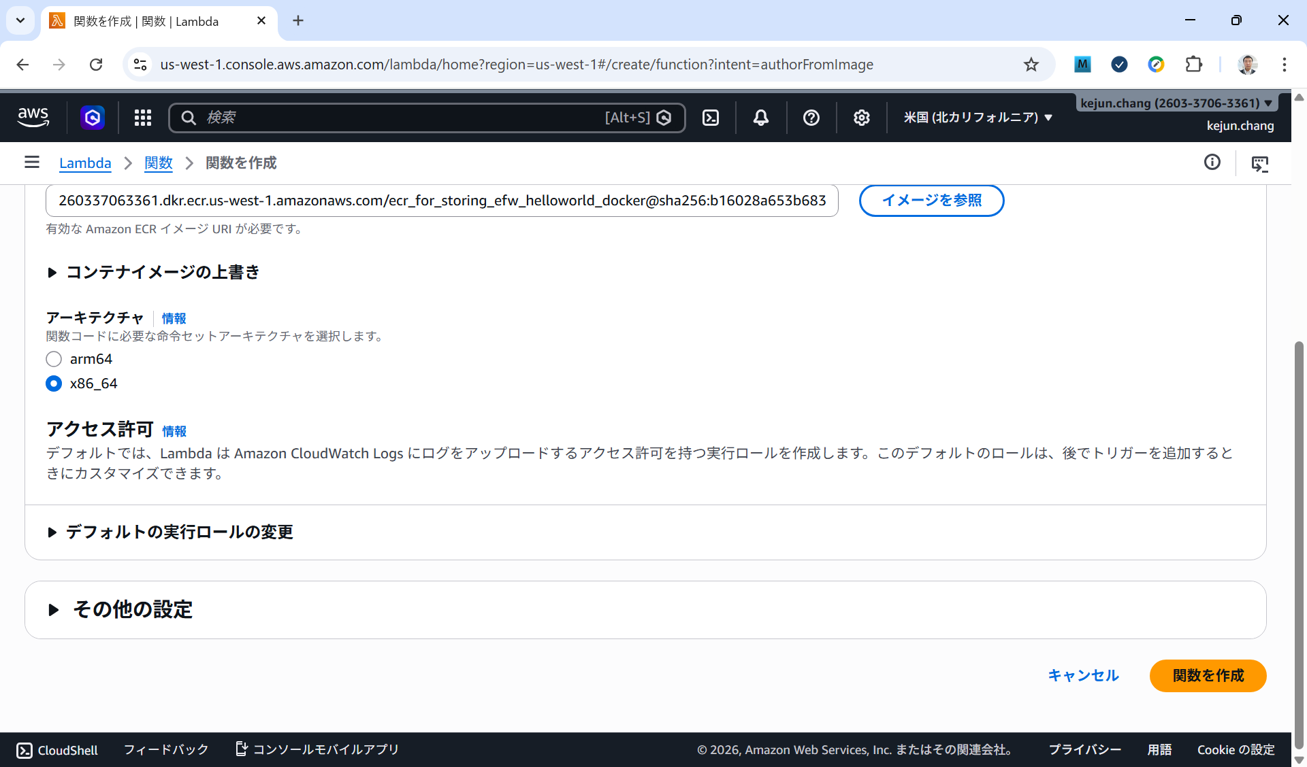
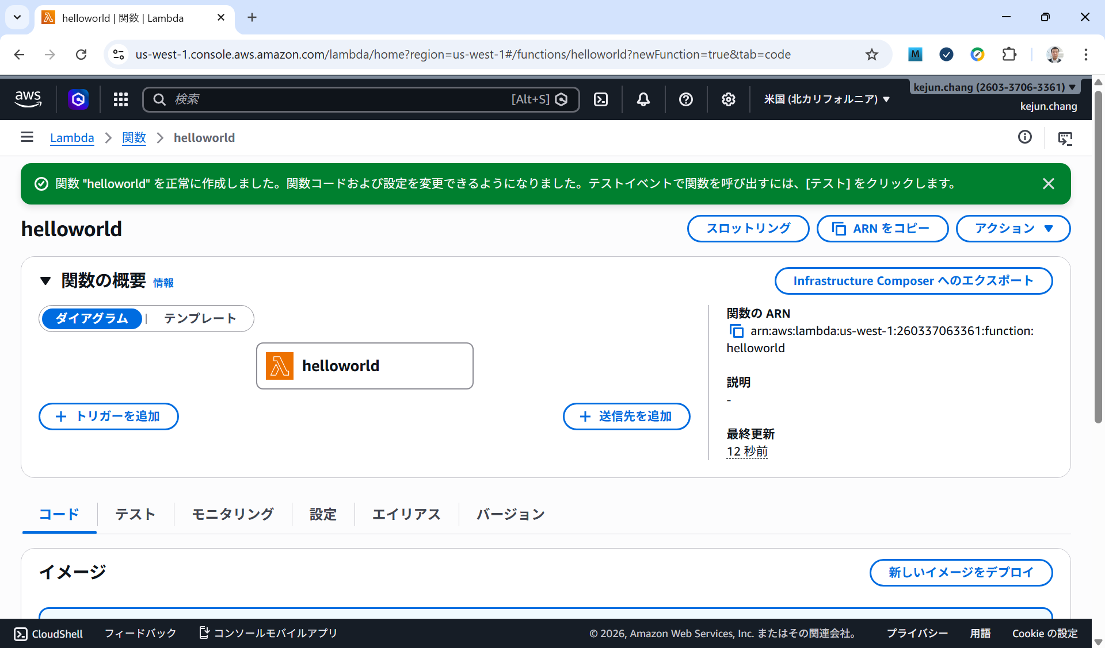
３－１．Lambda関数作成
24
Notes:
24

Slide 26
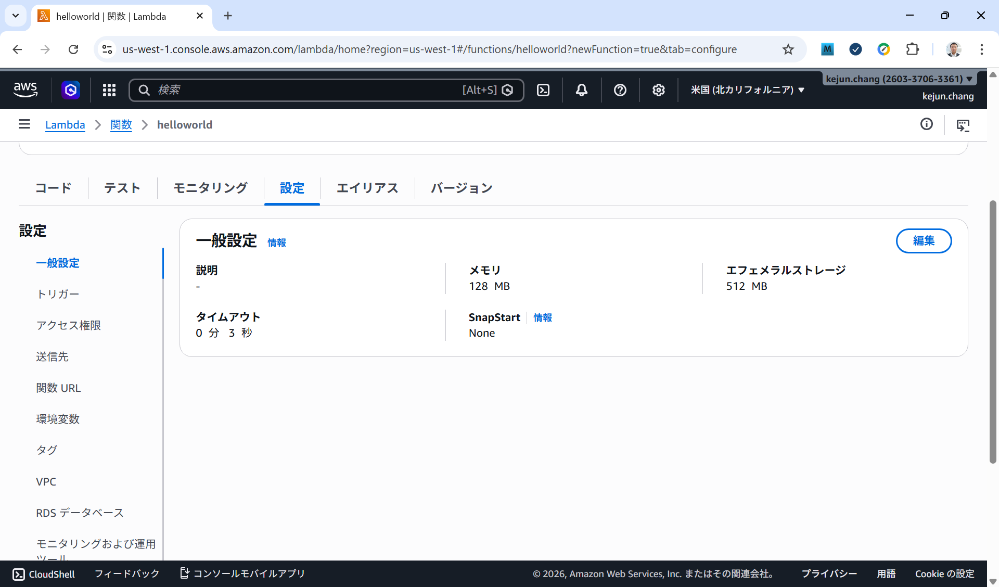
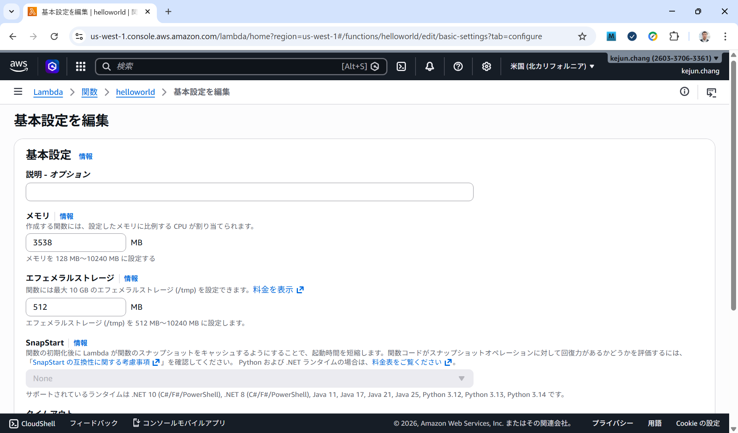
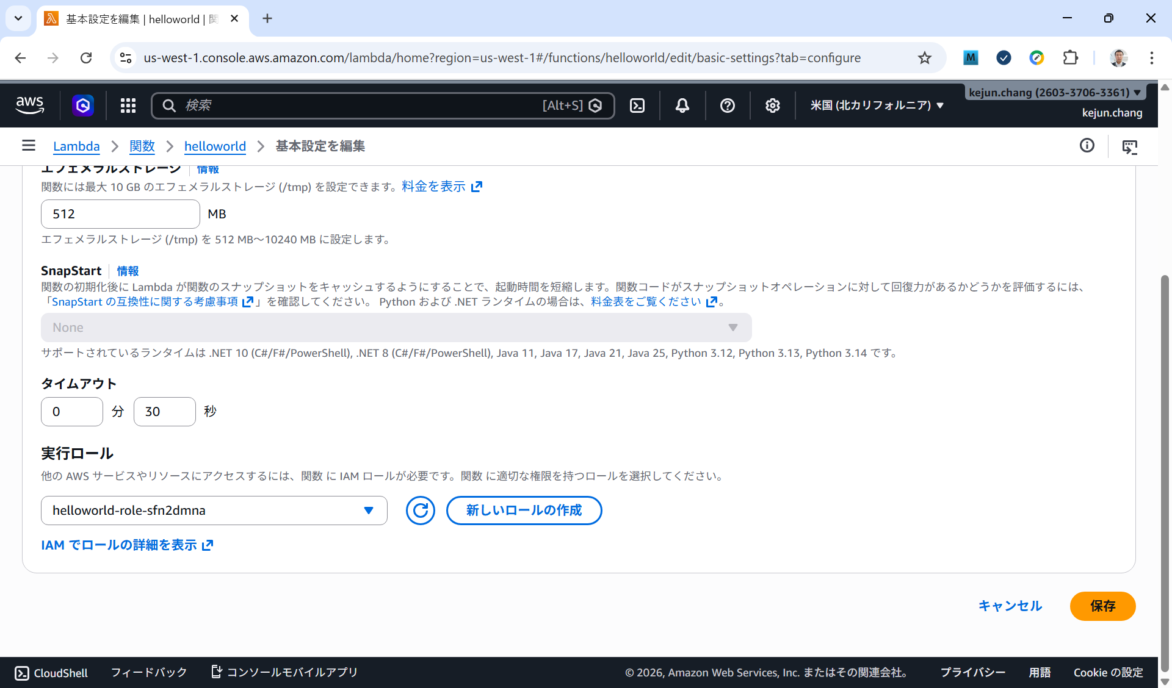

３－２．Lambda関数の基本設定
３GBを設定するようにします。
これによりvCPUが２つぐらい付与され実行時間が短縮になります。
25
Notes:
25

Slide 27




３－３．Lambda関数のURL設定
テストのため、URLで公開します。本番の場合、APIGateWayかロードバランサーかでやるべきです。
26
Notes:
26

Slide 28


３－４．Lambda関数のロール設定
AWSLambdaVPCAccessExecutionRole を追加します。
27
Notes:
27

Slide 29


３－５．Lambda関数のVPC設定
デフォルトVPCのデフォルト情報を利用します。
28
Notes:
28

Slide 30




３－６．EFSのアクセスポイント設定１
rootユーザの意味
rootユーザの意味
29
Notes:
29

Slide 31


３－６．EFSのアクセスポイント設定２
30
Notes:
30

Slide 32



３－７．Lambda関数のイメージ更新
31
Notes:
31

Slide 33



４．動作確認
LambdaのURL+”/hlloworld/”で開きます。
TODO DBとWebsocket対応の設定はこれから追加します。
32
Notes:
32

